Slide 1
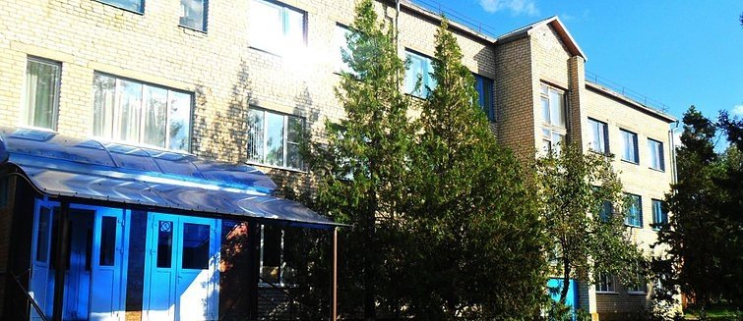
ГОСУДАРСТВЕННОЕ БЮДЖЕТНОЕ
ПРОФЕССИОНАЛЬНОЕ ОБРАЗОВАТЕЛЬНОЕ УЧРЕЖДЕНИЕ
«АГРОТЕХНИЧЕСКИЙ ТЕХНИКУМ» С. ДИВНОЕ
1973 – 2023
НАМ – 50 ЛЕТ!
ПЕРЕЛИСТЫВАЯ
СТРАНИЦЫ
ИСТОРИИ…

Slide 2
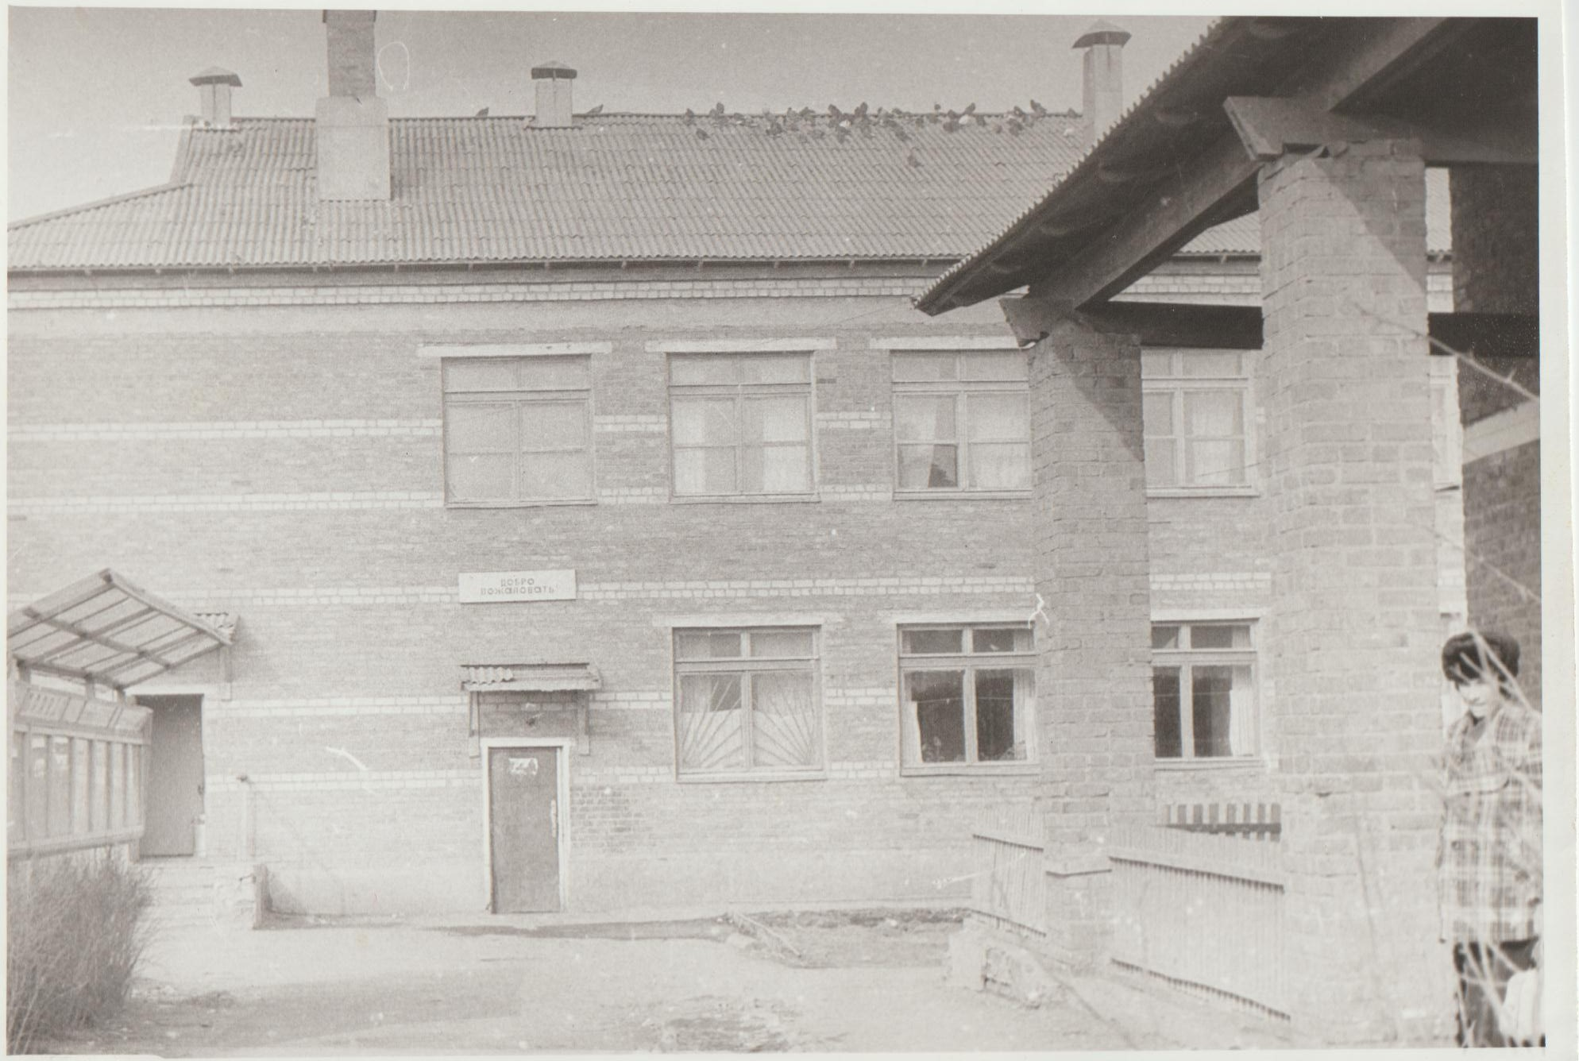
1970-е

Slide 4
Урок НВП

Slide 6
1 сентября 1979г Директора Черпаков В.Ф. и Панксьянов П.К.

Slide 7
Учебная практика. Мастер п/о Тимура А. и учащийся Сивопляс Ю.

Slide 8
Сидоренко – преподаватель, Черпаков В.Ф. – директор, Гладков И.Ф. – ст.мастер

Slide 9
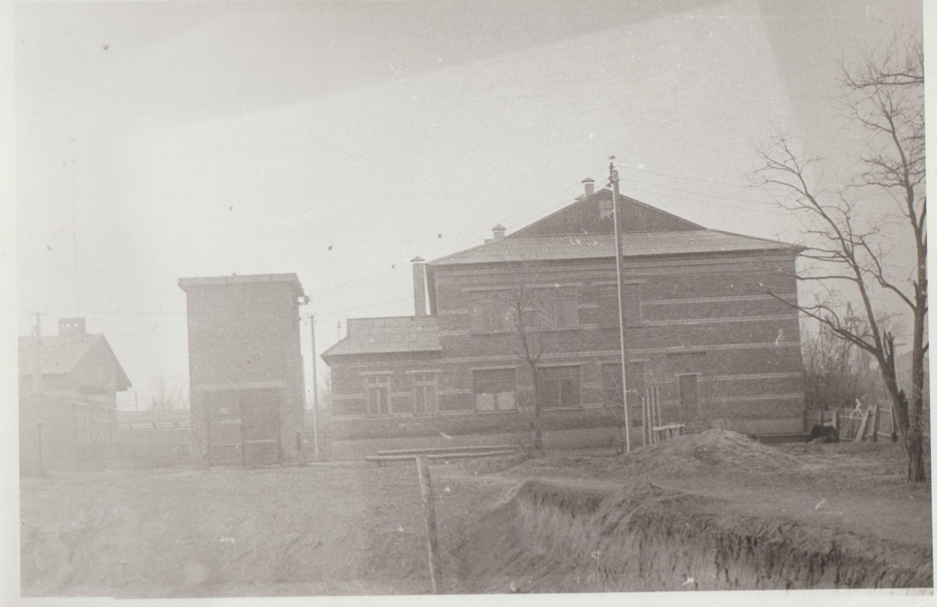
Стройка нового учебного корпуса

Slide 10
Урок НВП ведет Куликов В.Т.

Slide 12
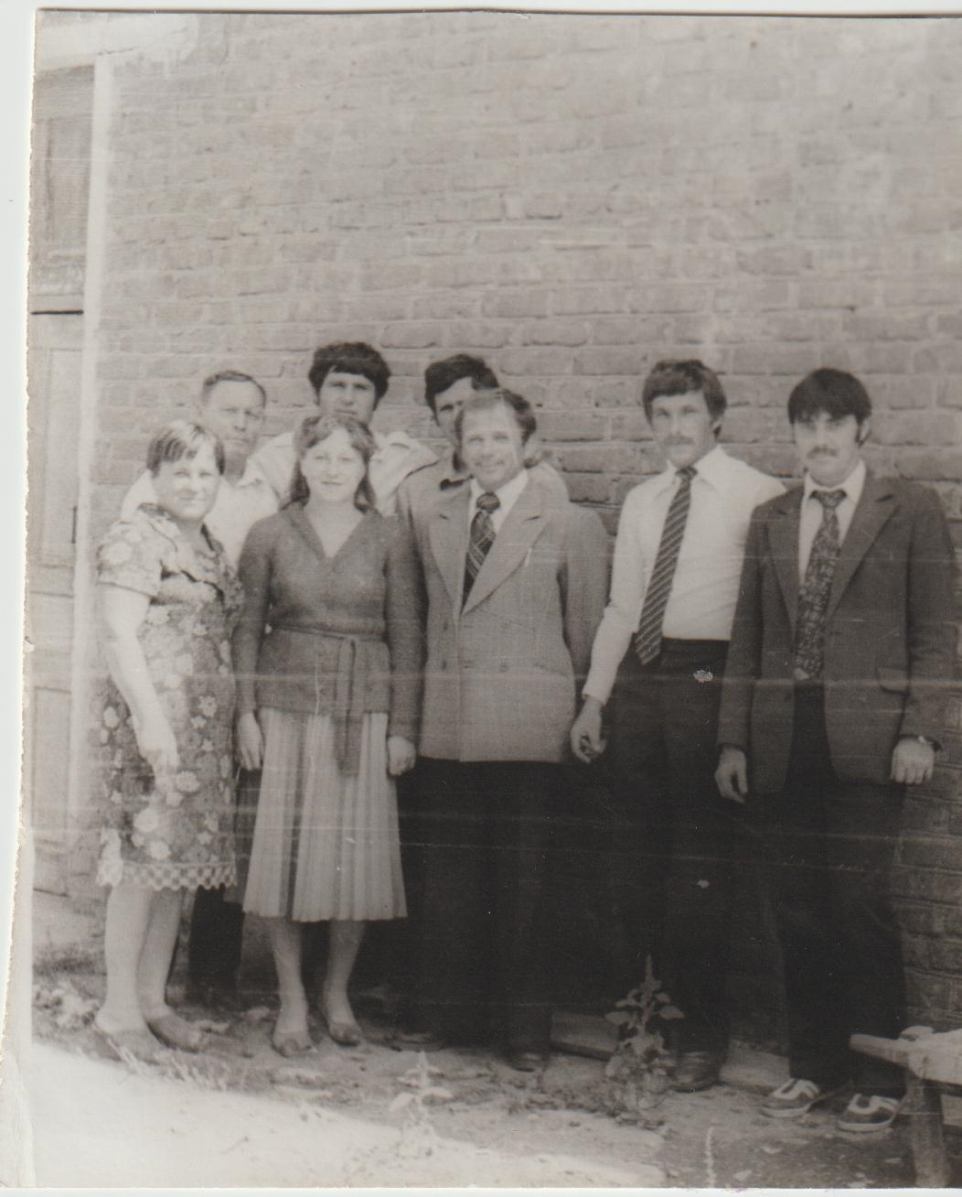
1981-182гг Лидия Фисунова – завсклад, Василий Иванович Орлянский – водитель, Татьяна Савченко – кассир,
Николай Федорович Ганнушко – мастер п/о, Григорий Алексеевич Галицин – мастер п/о, Иван Иванович Репкин – техник, Василий Тимофеевич Куликов – преподаватель ОБЖ, Сергей Иванович Никипелов – мастер п/о.

Slide 13
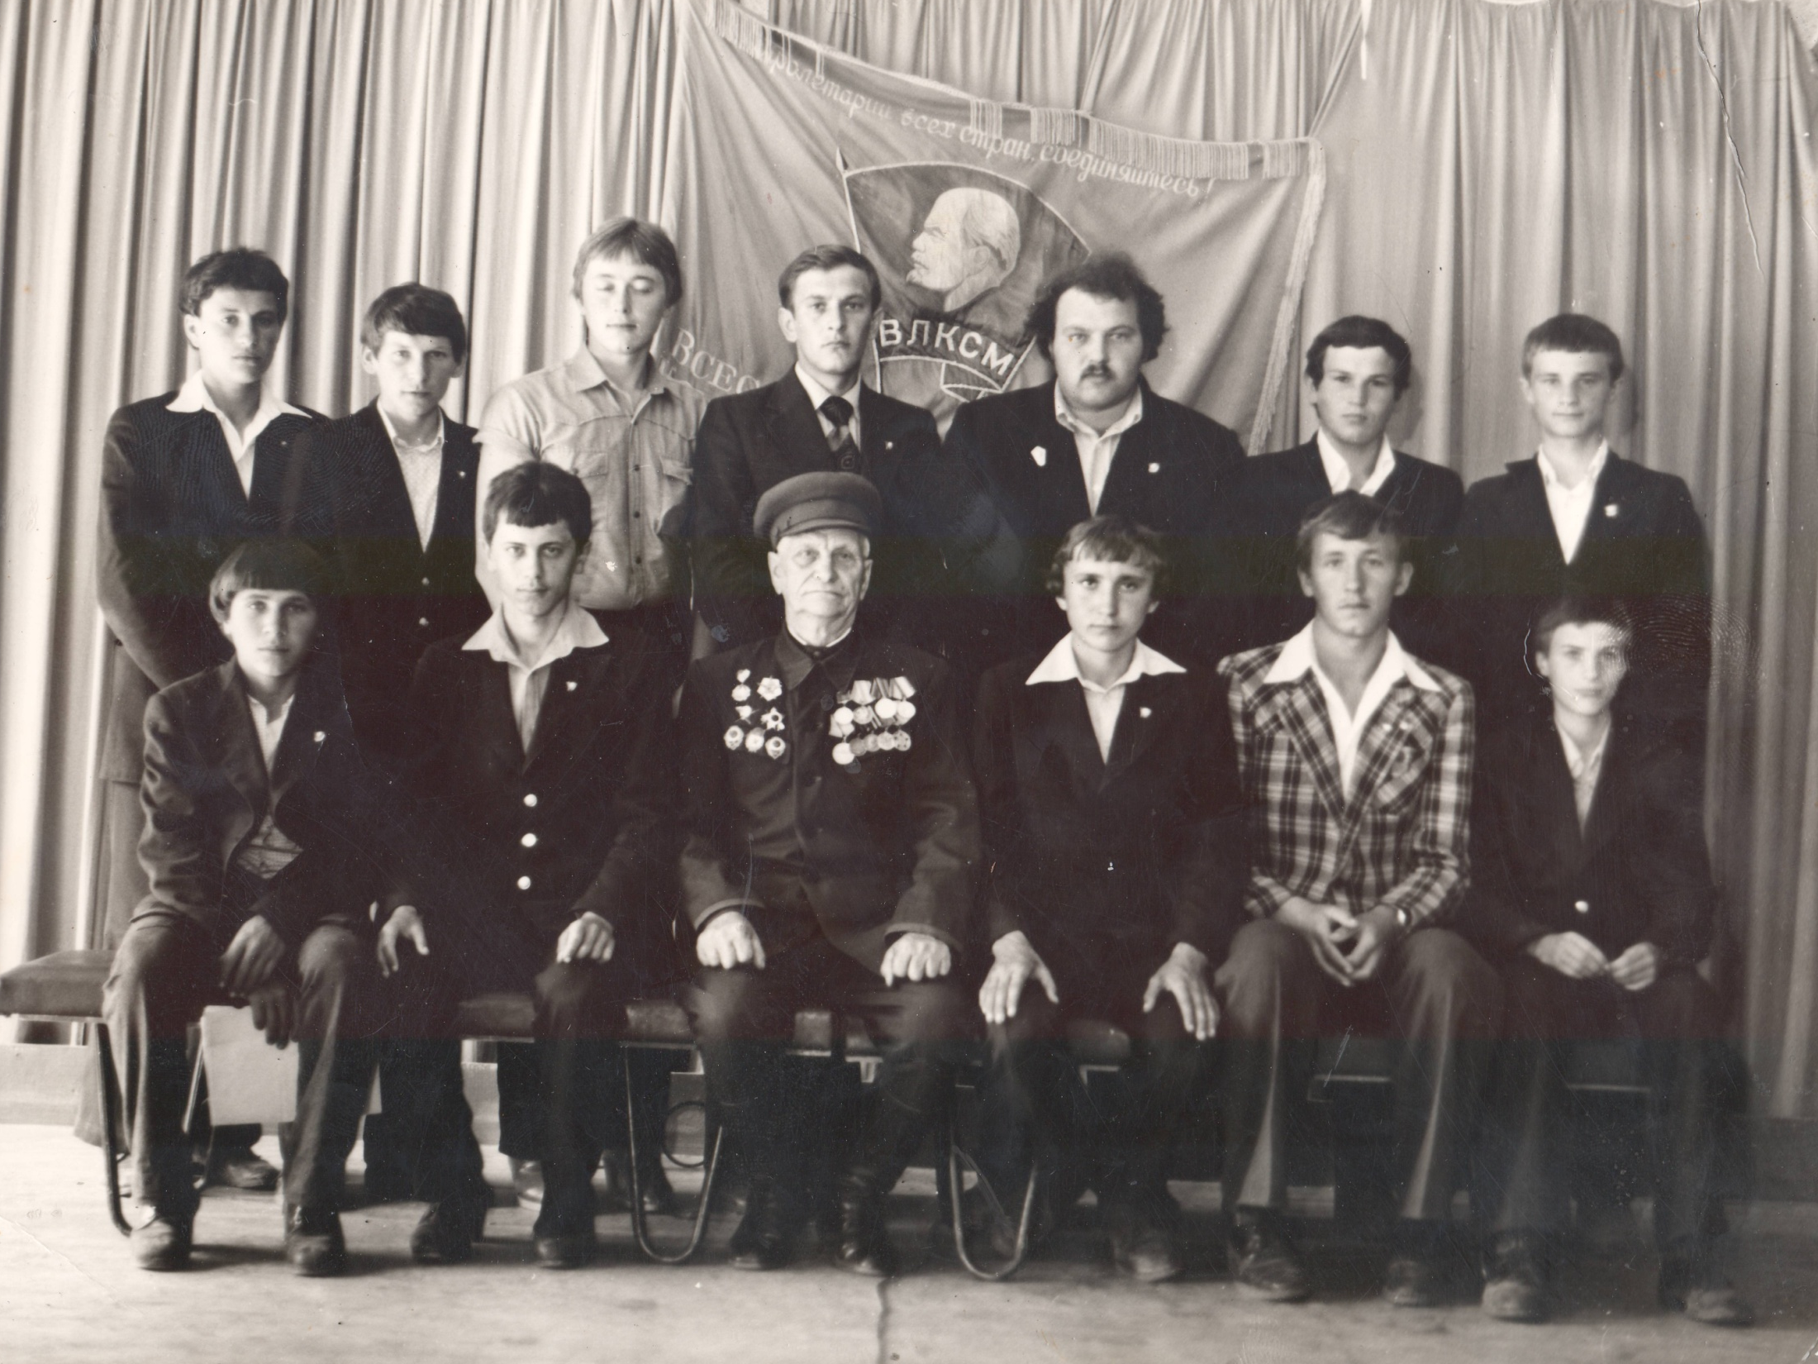
1982г

Slide 14
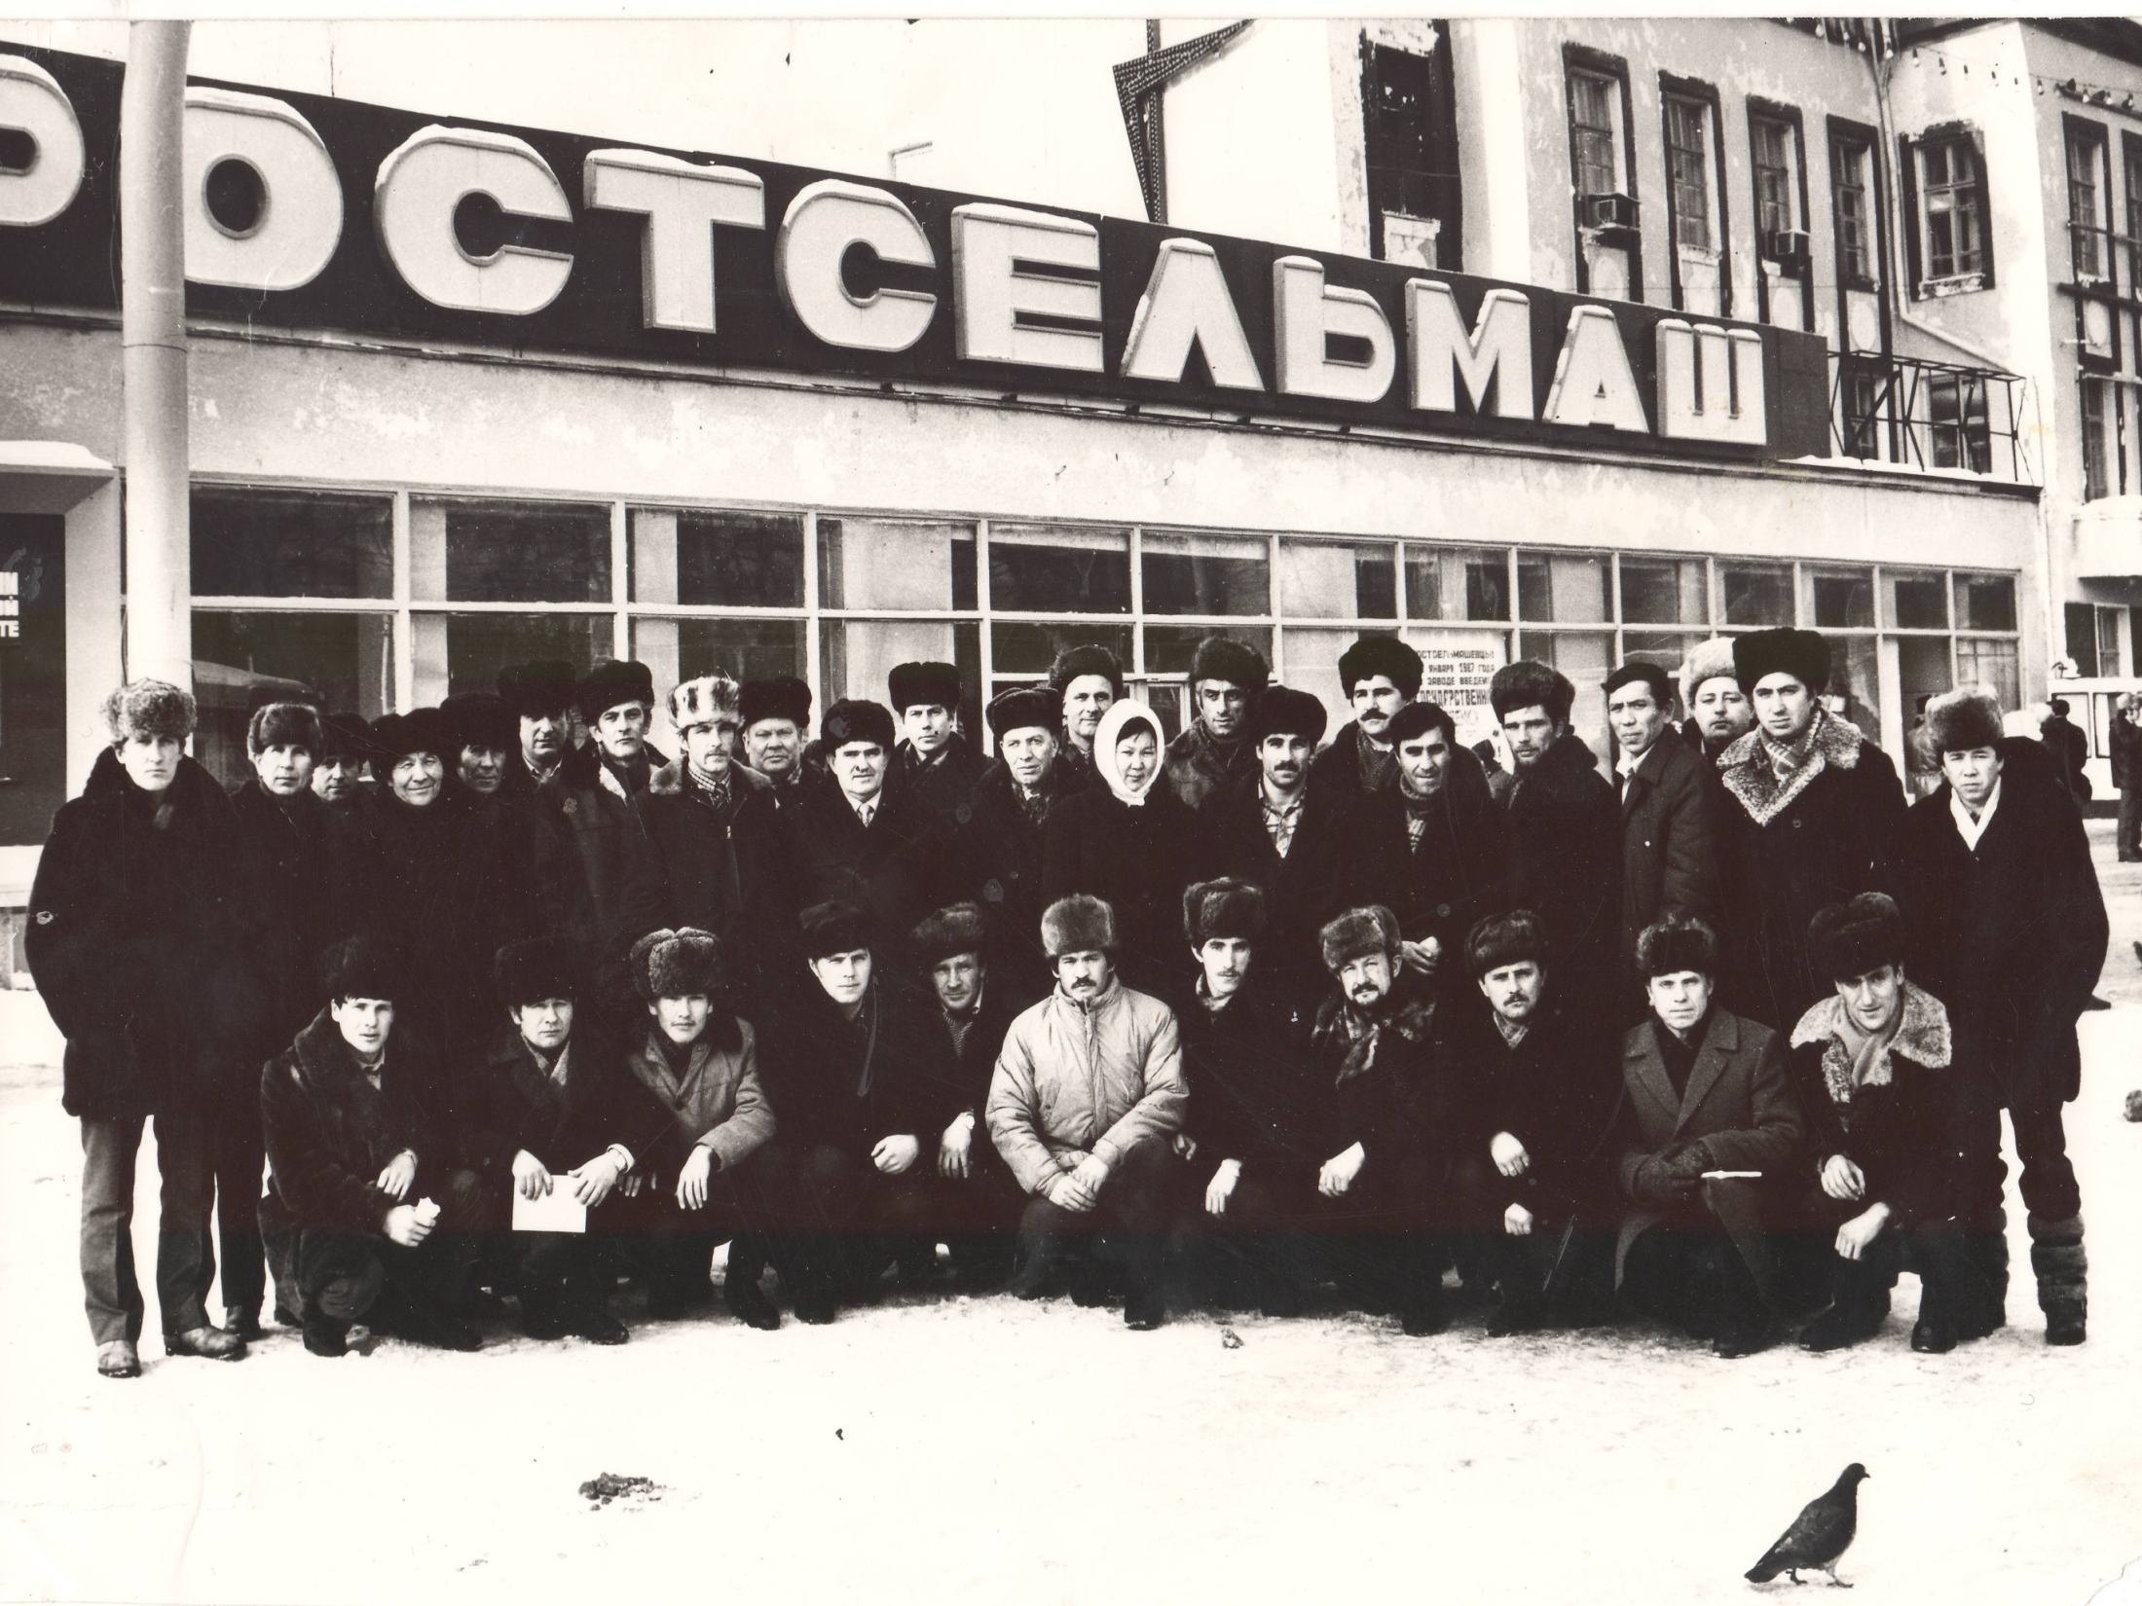
1983-1985гг

Slide 15
1983-1985гг

Slide 16
Ганнушко Н.Ф., Рогов В.И. - директор

Slide 17
Чернухин В.Г. – зам по УПР

Slide 22
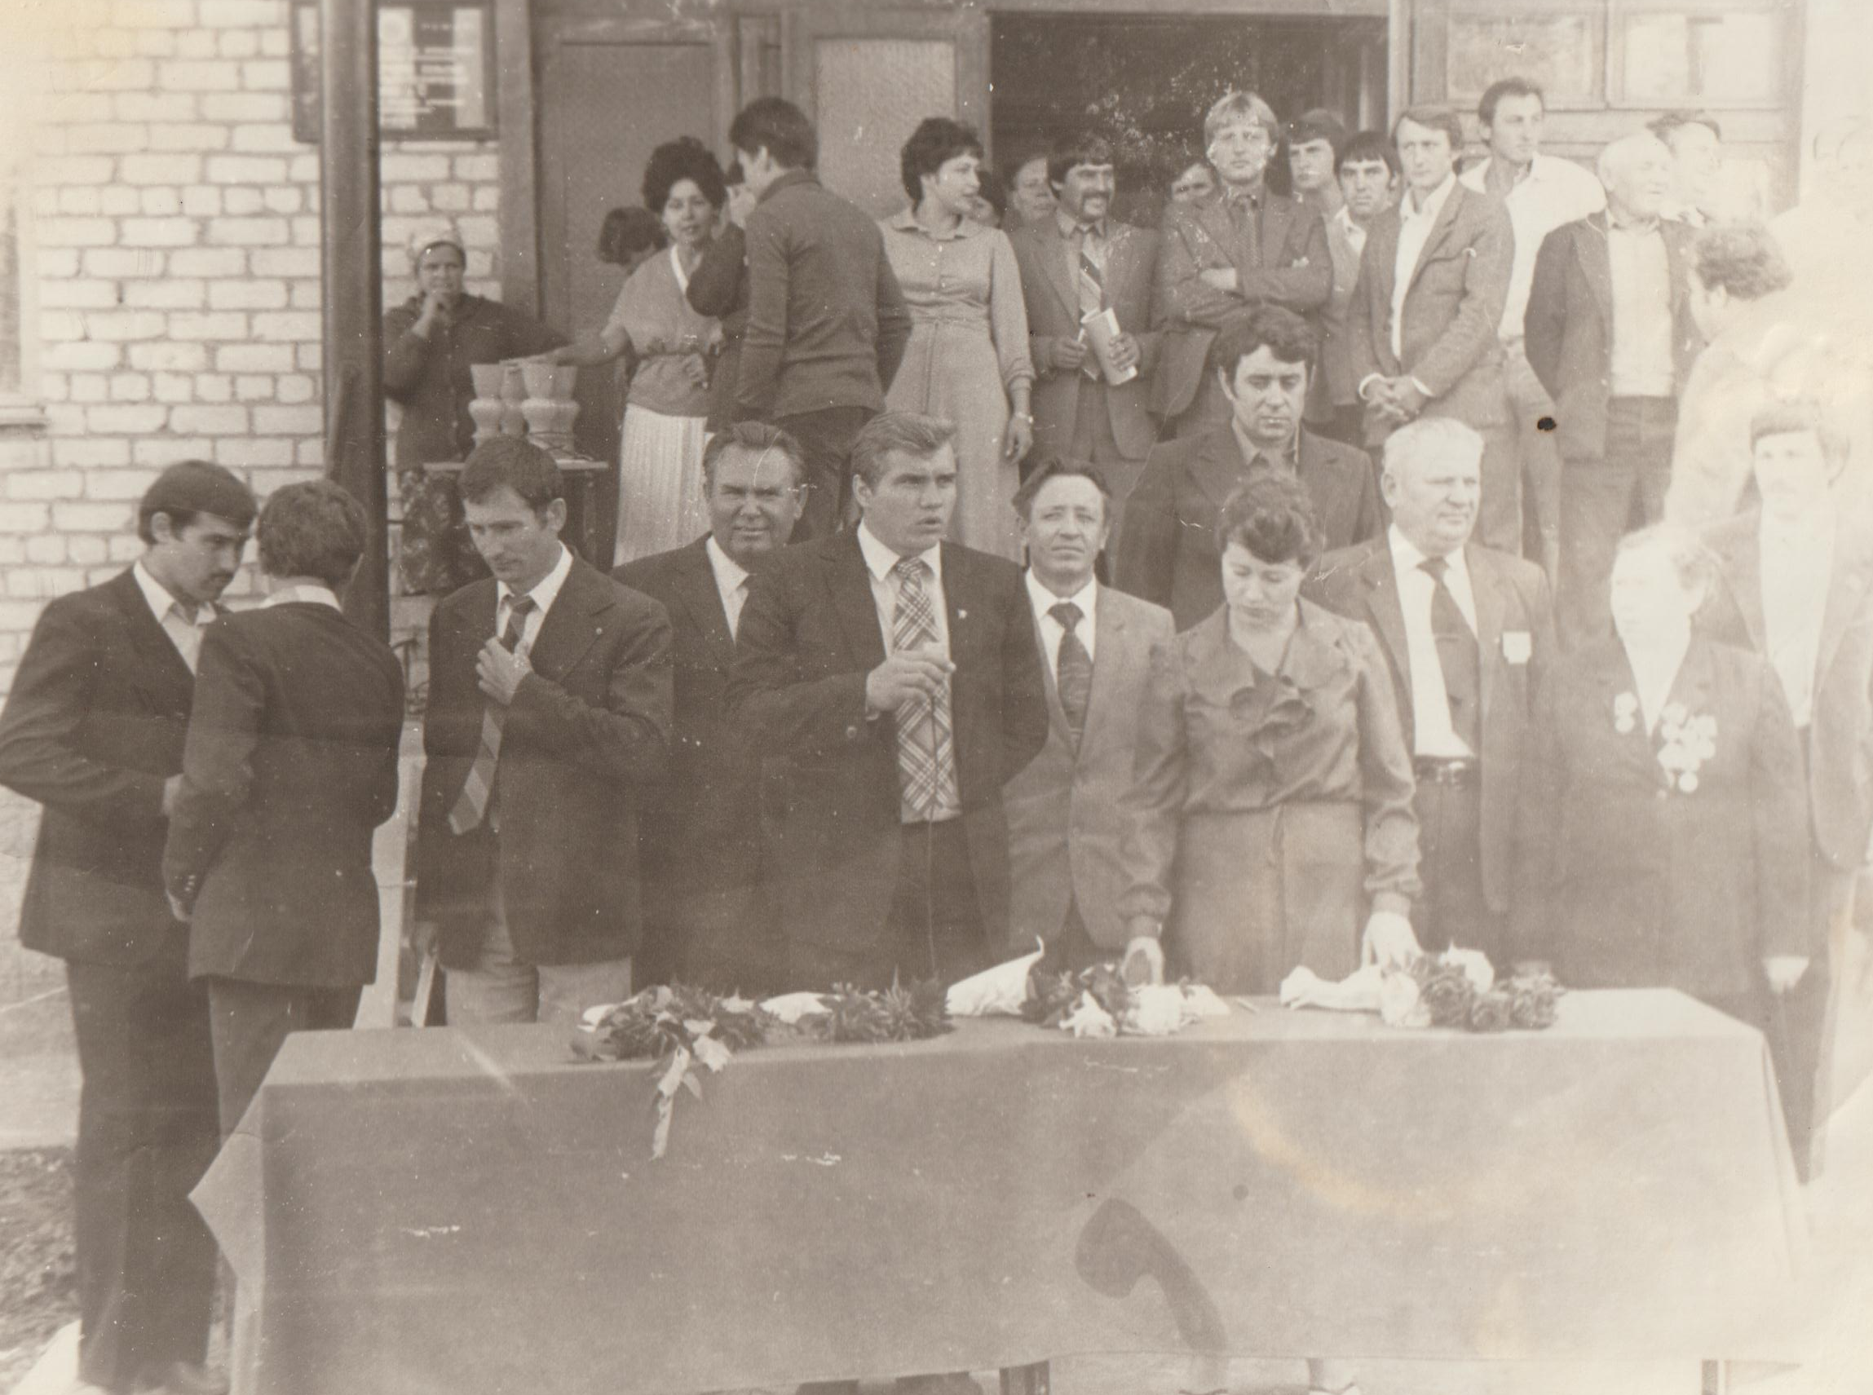
1 сентября 1984г

Slide 24
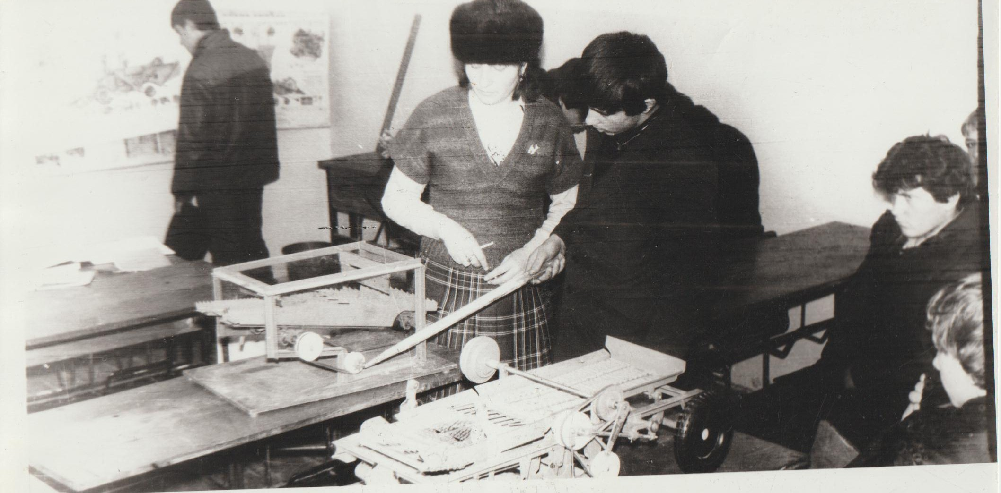
1984-1985гг Хирьянова Людмила Георгиевна – преподаватель с/х машин

Slide 25
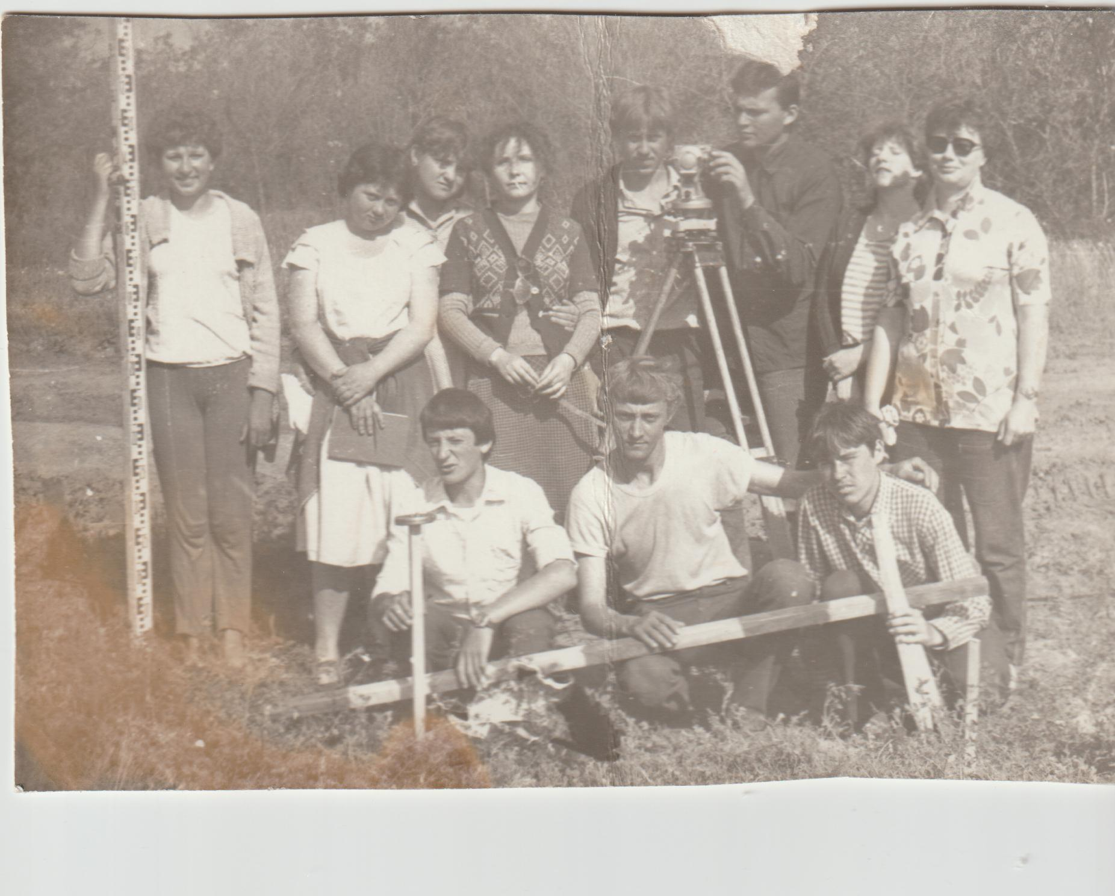
1985г Урок геодезии ведет Ахтырец Галина Ивановна

Slide 27
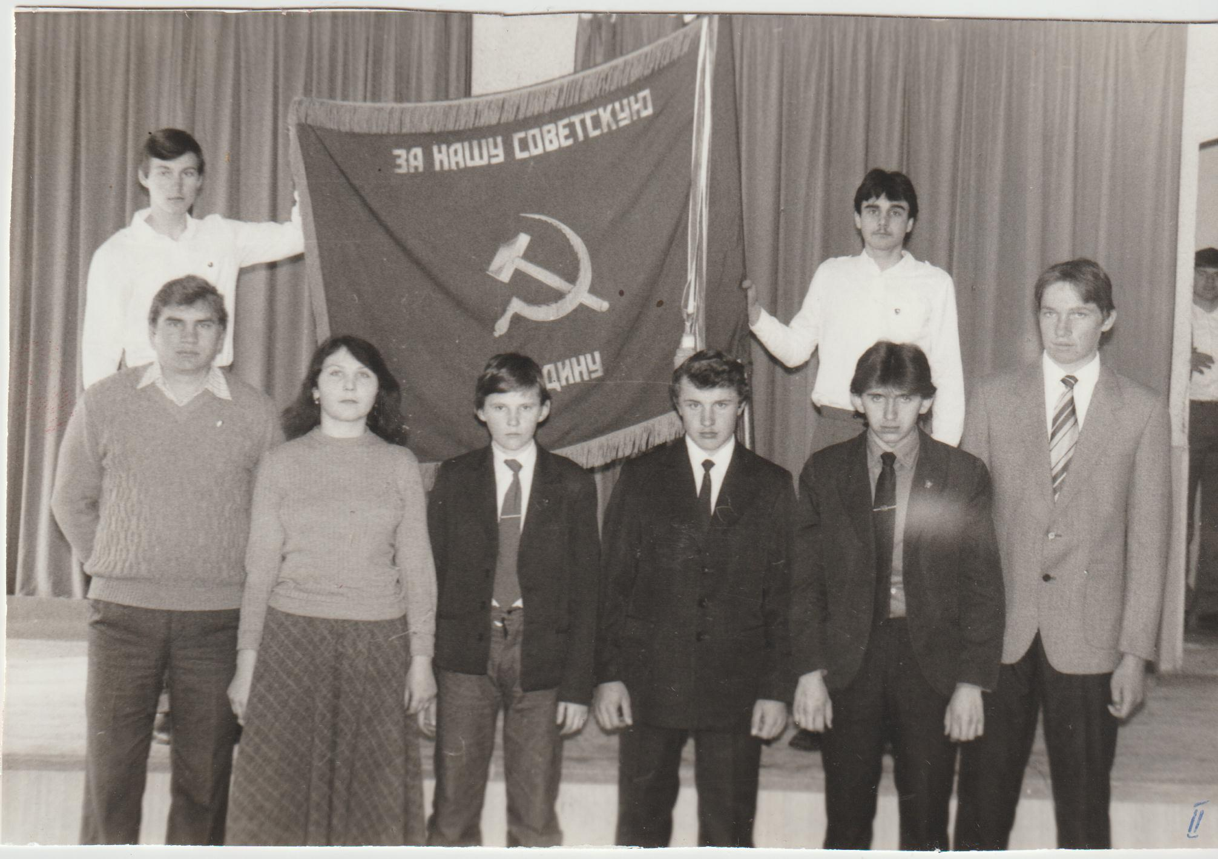
Комсорг Бойко Владимир Владимирович награждает отличников учебы 1986г

Slide 28
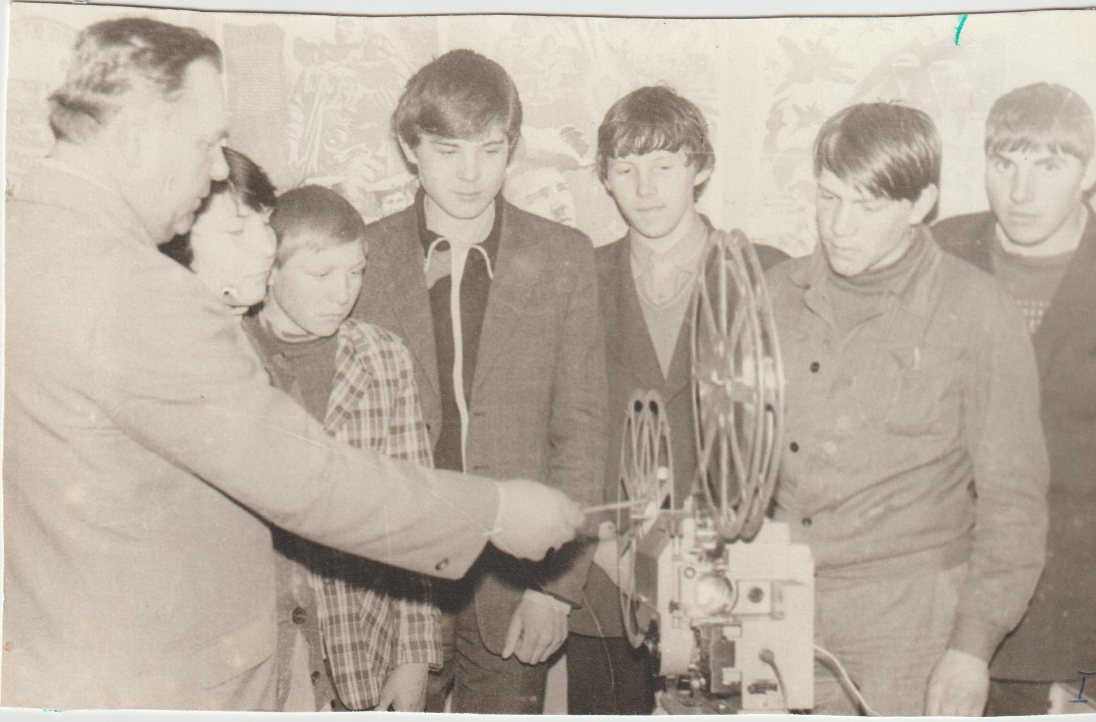
Кружок Киномеханики ведет Иваненко Василий Фадеевич 1986г

Slide 30
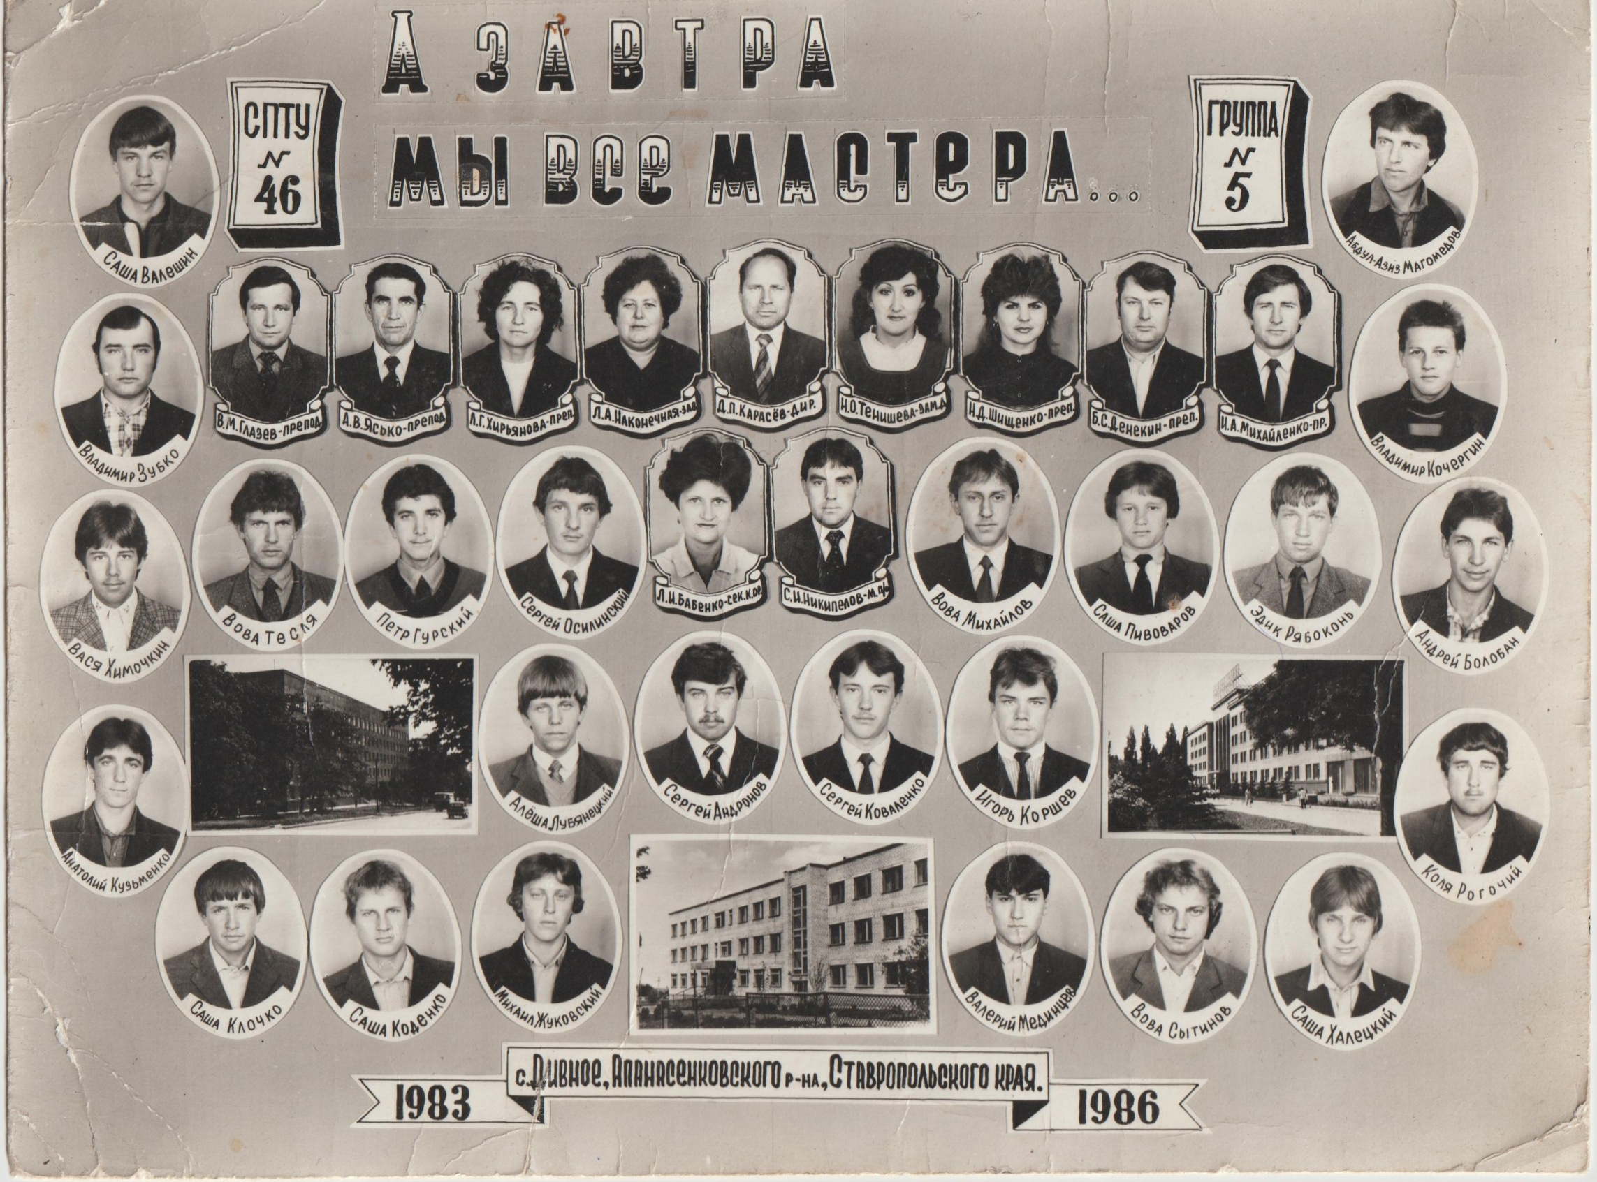

Slide 31
1987г

Slide 32
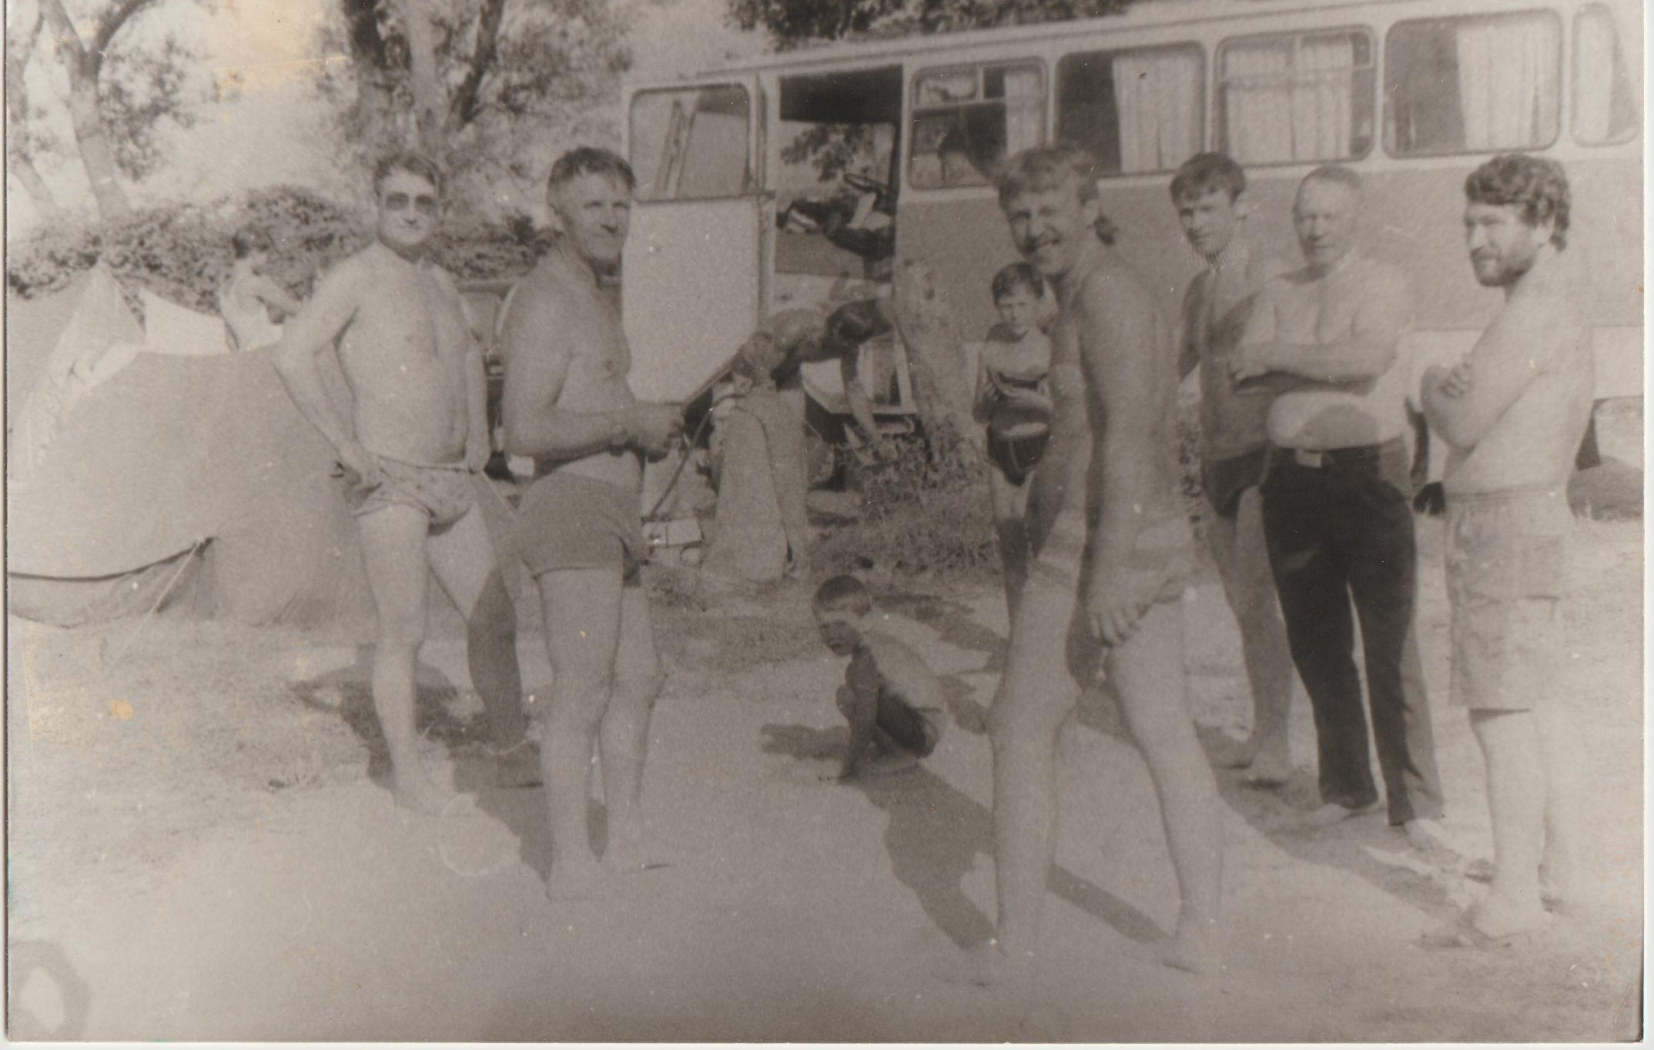
1986-1987гг Отдых на море. Серебряков Николай Васильевич – зам. по УПР, Дзыгар Иван Корнеевич – мастер п/о, Глазев Владимир Михайлович – преподаватель, Орлянский Василий Иванович - водитель

Slide 33
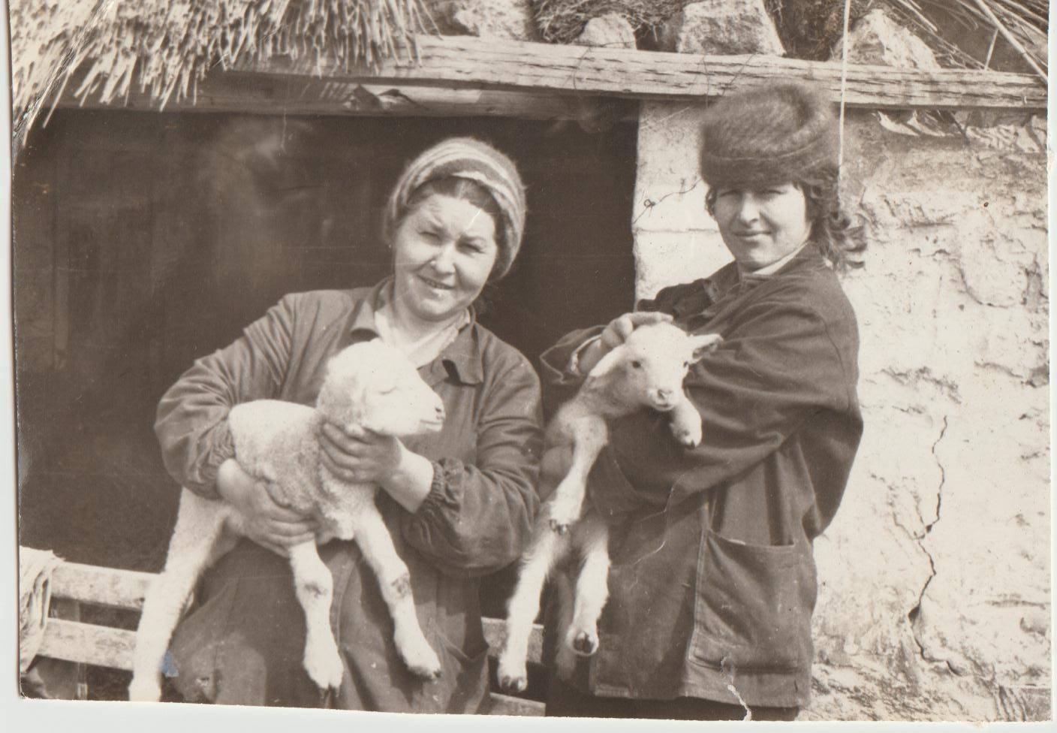
1987-1988гг На сакманах Попова А.В., Володарец В.А.

Slide 34
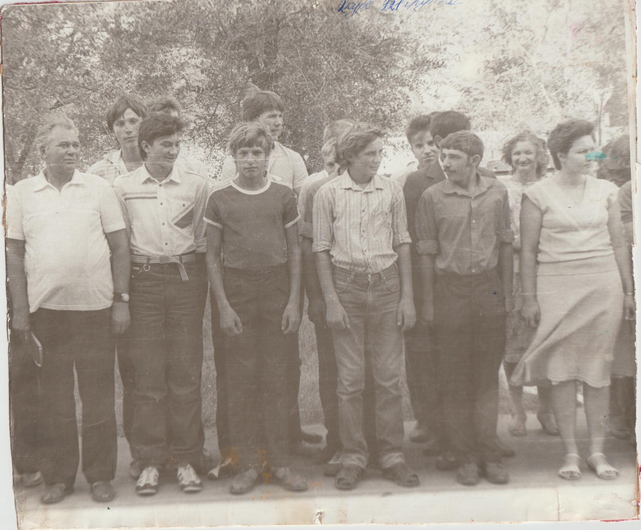
1986-1989гг 114гр. «Мастер сельского строительства» «Электрики» Володарец В.А. – мастер п/о Болоцких И. – мастер п/о

Slide 35
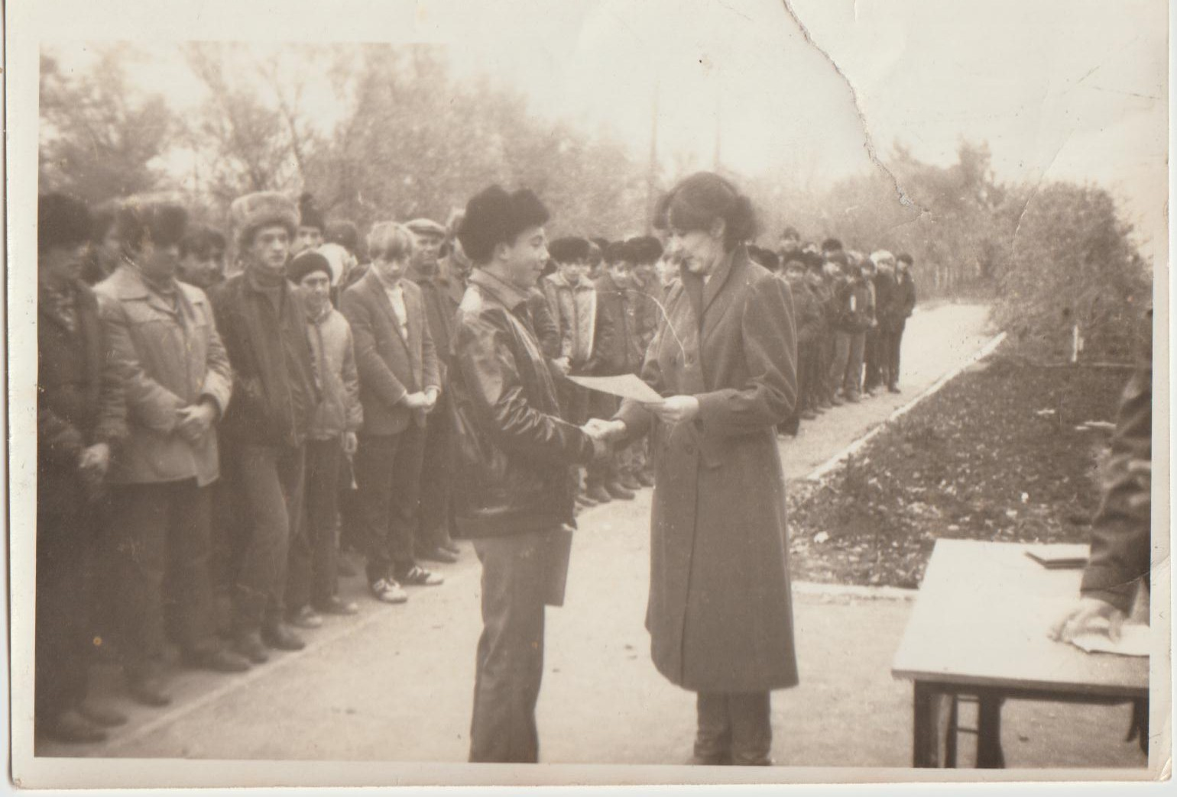
1987-1989гг Тенишева Н.О. вручает грамоту за отличную учебу

Slide 38
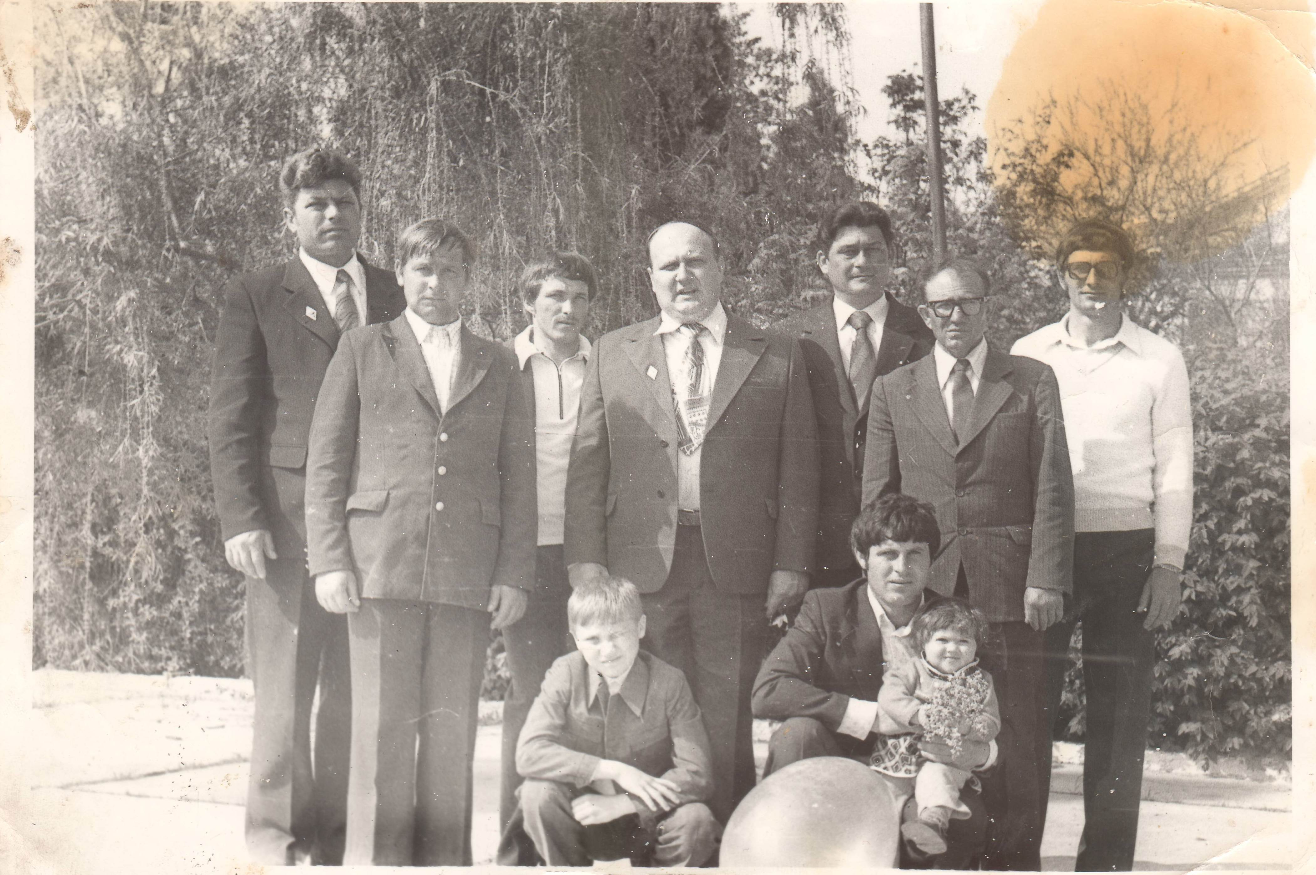

Slide 39
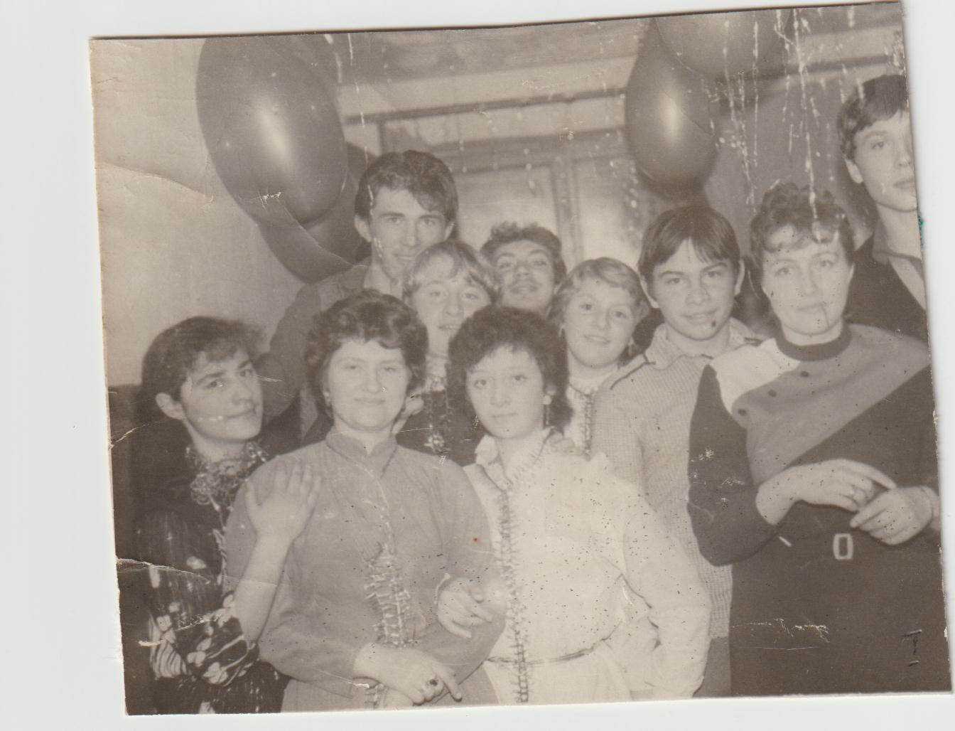
1988-1989гг Новогодний вечер Бобенко Людмила Ивановна, Володарец Валентина Алексеевна

Slide 40
Конкурс «А, ну-ка, парни!» 1989г

Slide 41
«А, ну-ка, девушки!» 1989г

Slide 42
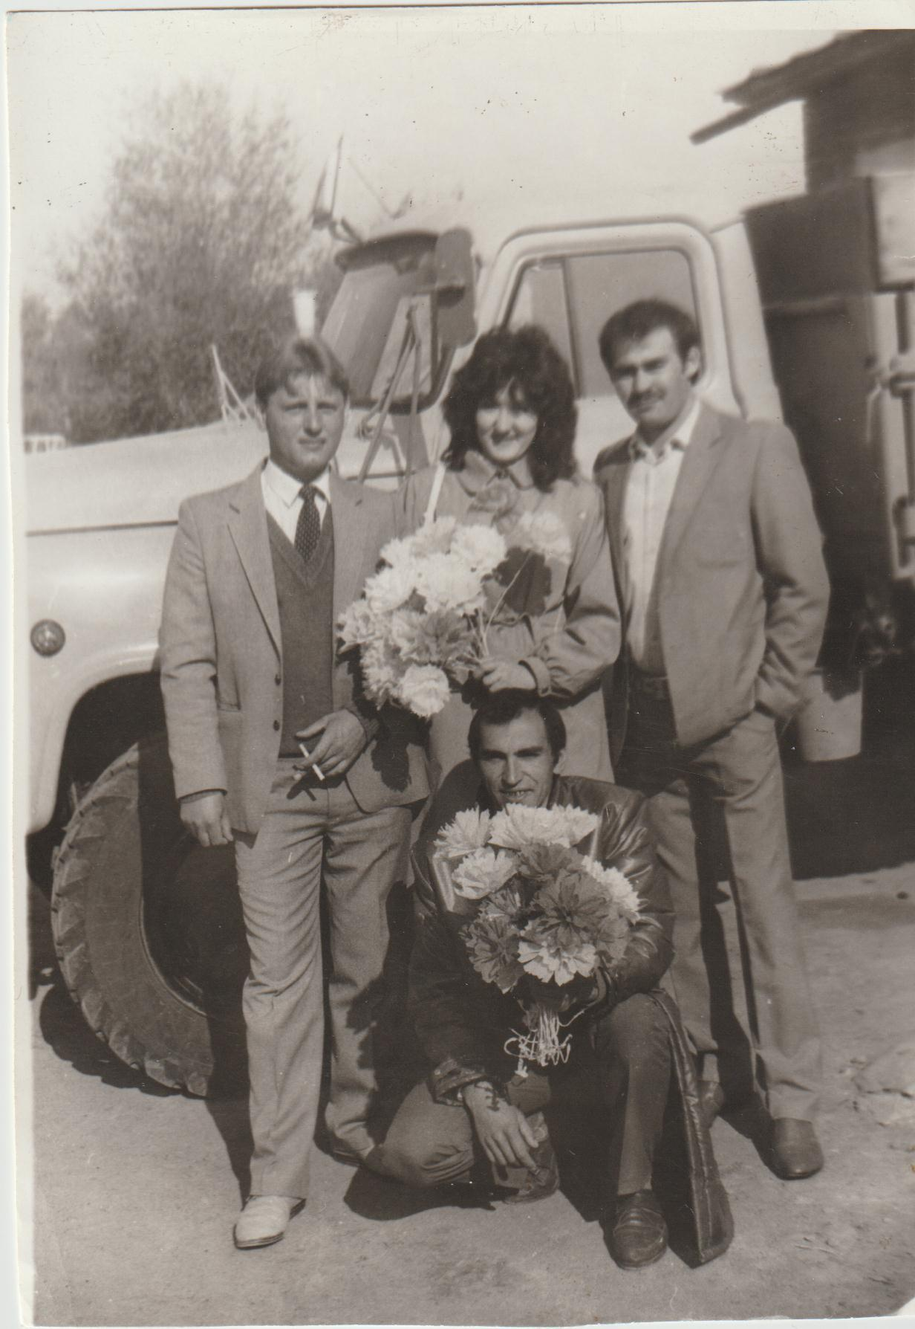
1990г Карасев Ю.М. – мастер п/о, Тенишева Н.О. – зам по ВР, Овсяников В.И. – мастер п/о, Малиев А. – мастер п/о

Slide 43
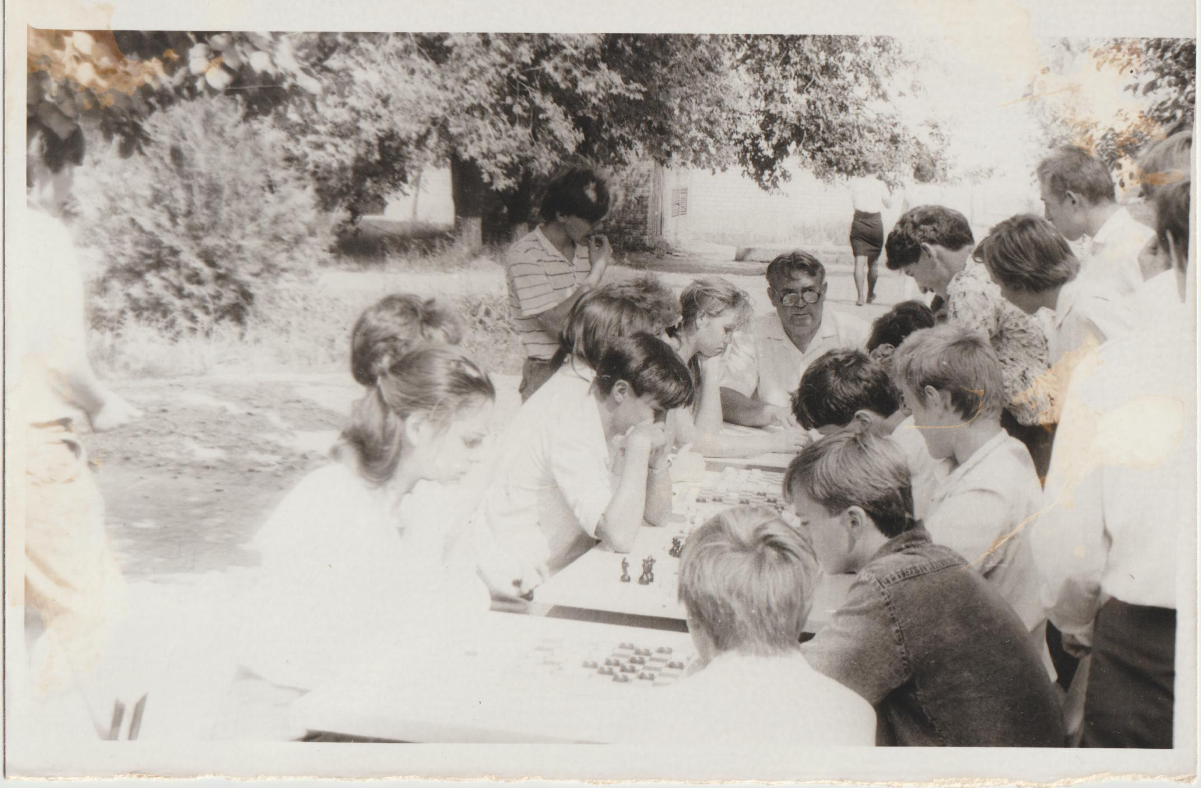
1990-1991гг .Турнир по шахматам Иваненко Василий Фадеевич - воспитатель

Slide 44
1991г

Slide 45
1991г. Поездка в г. Кисловодск кл.рук. Наумова Анна Васильевна

Slide 46
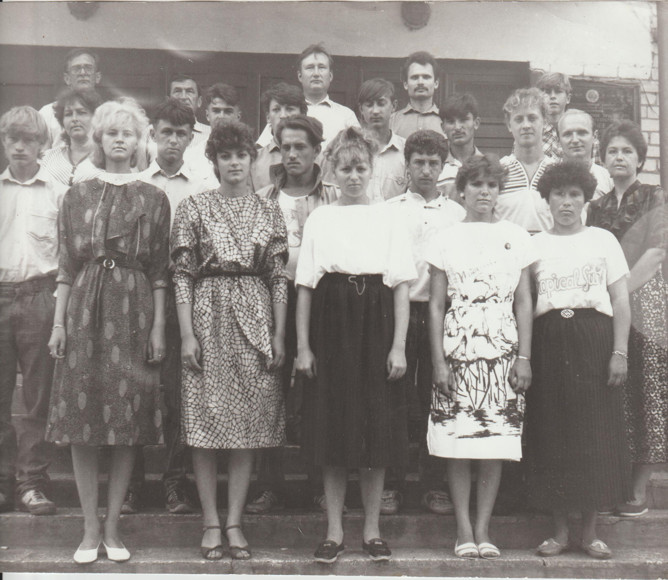
1991г Выпуск группы «Мастер сельского строительства»

Slide 47
1992г выпуск электрогазосварщиков и портных

Slide 48
1993г выпуск портных мастера п/о: Бабенко Г.В. И Трясина И.А.

Slide 49
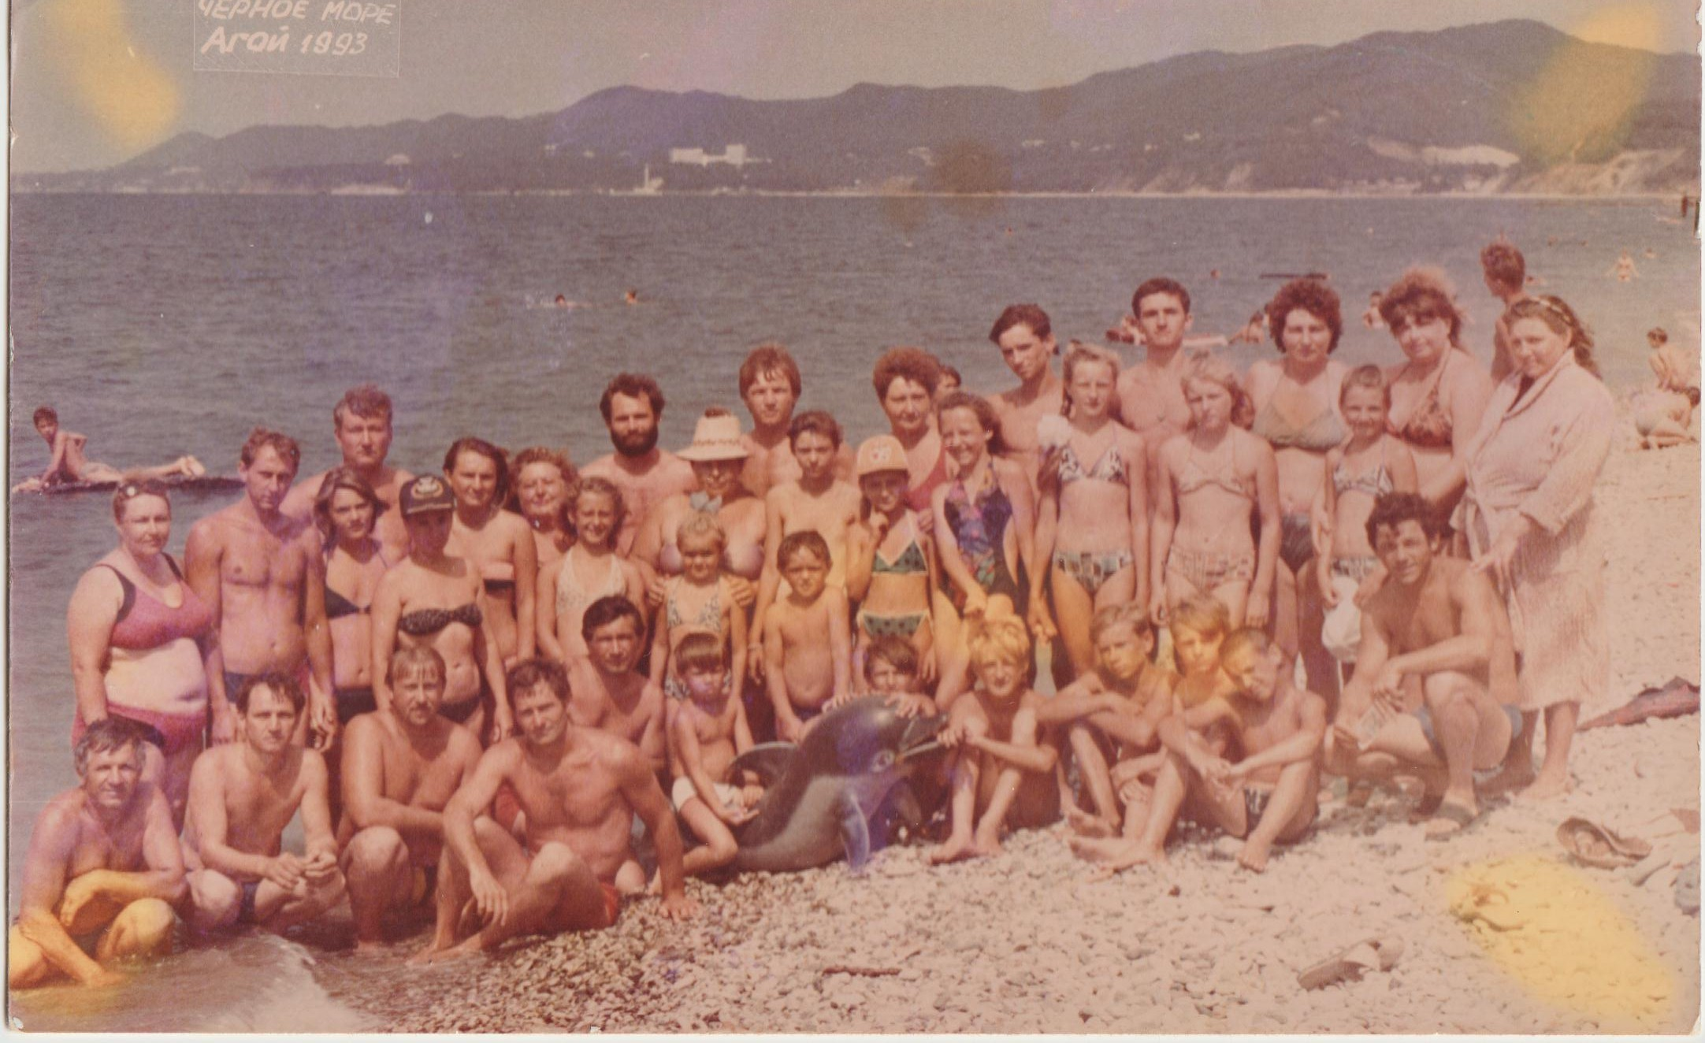

Slide 50
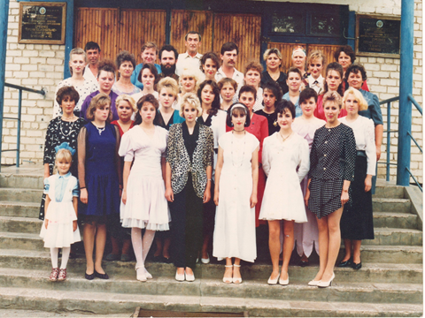
Выпуск 1994г 234гр. «Портной» мастер п/о - Ковтунова Надежда Ивановна

Slide 51
1995г «Повар» Мастер п/о - Живолупова Любовь Дмитриевна

Slide 52
Жюри конкурса: Матвеев А.В., Волобуева С.Я., Наконечная Л.А., Песцова Т.И.

Slide 53
Группа портных с мастером Ковтуновой Н.И. во время демонстрации мод

Slide 54
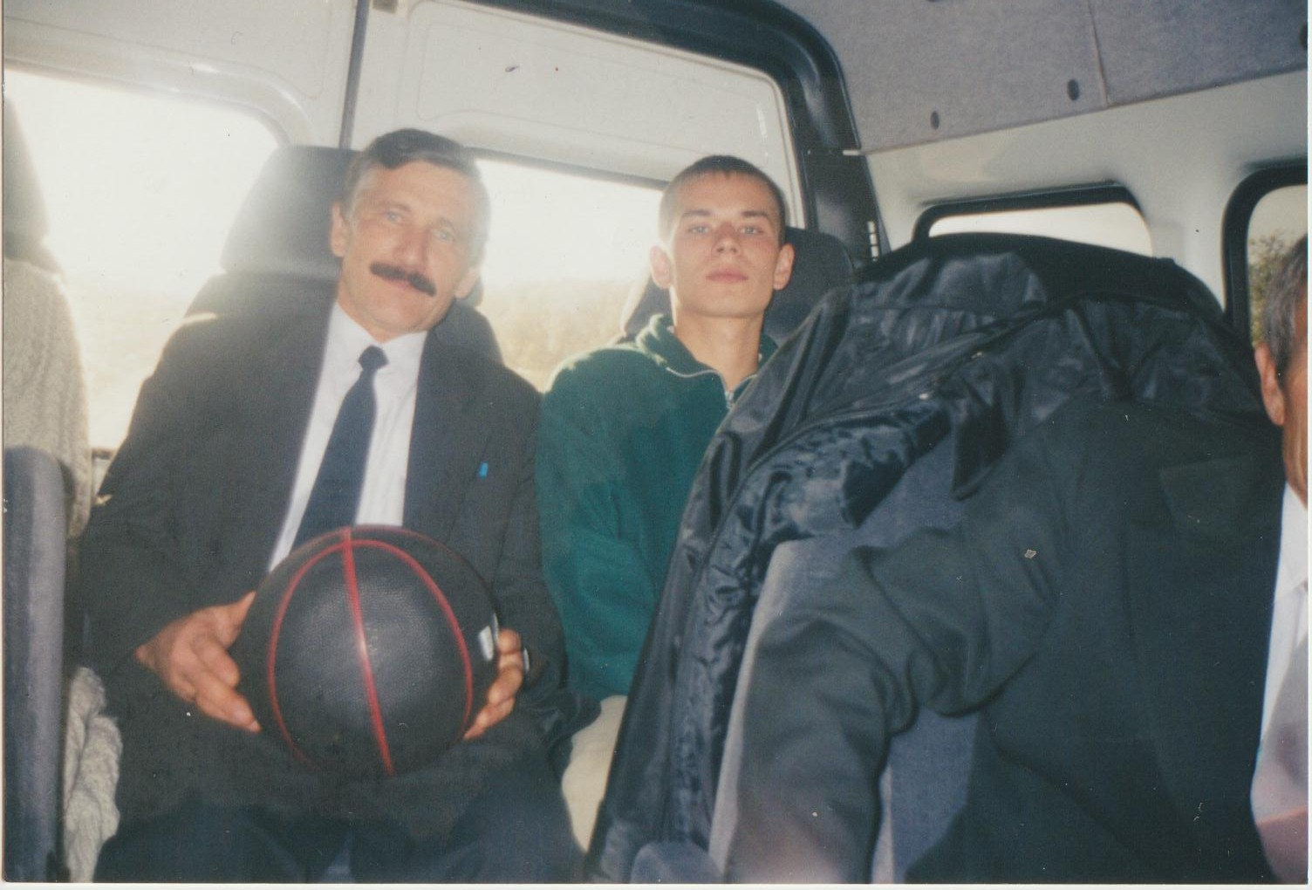
1995г Глазев Владимир Михайлович – преподаватель поездка в г. Ставрополь

Slide 55
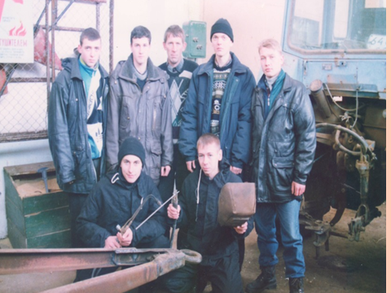
«Сварщики» мастер п/о Мазилка В.И.

Slide 56
23.02.1996г

Slide 57
1995-1996 уч.год гр.365 «Сварщики» мастер п/о Мазилка Виктор Иванович кл.рук Харченко Иван Васильевич

Slide 58
1996год гр.311 «Трактористы»

Slide 59
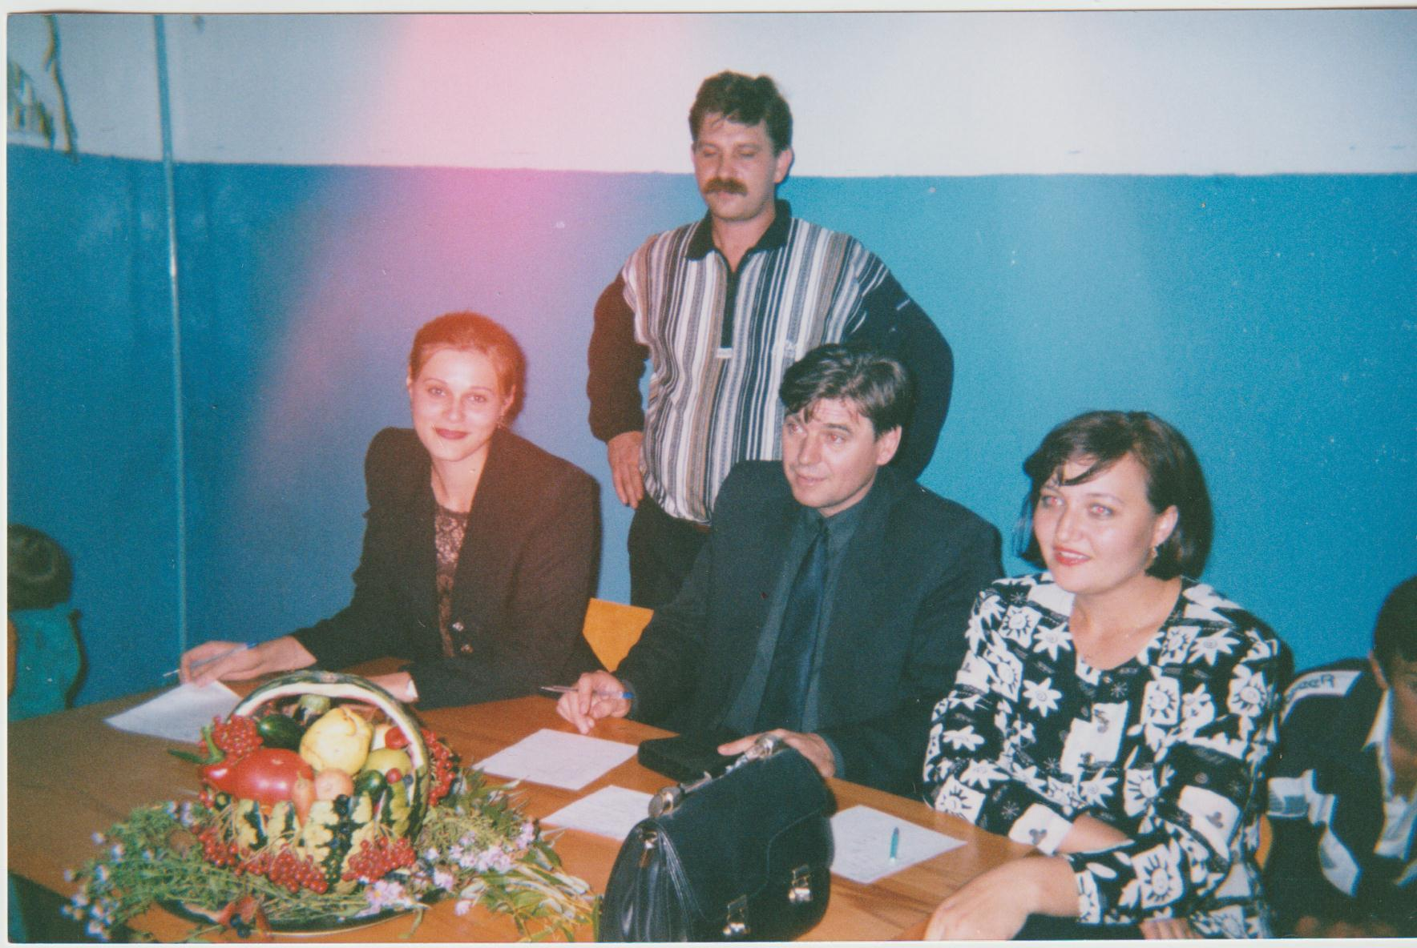

Slide 60
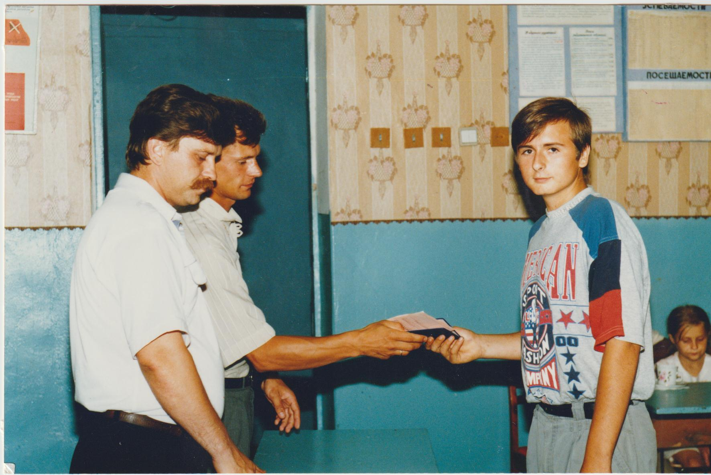
Вручение дипломов. Кирячек Геннадий Викторович – зам по УПР, Митин Юрий Юрьевич – зам по ВР

Slide 61
1998 год выпускная группа по профессии «хозяйка усадьбы»

Slide 62
1999г конкурс «Пахарь»

Slide 63
1999г конкурс по профессии «Повар»

Slide 65
1999г

Slide 66
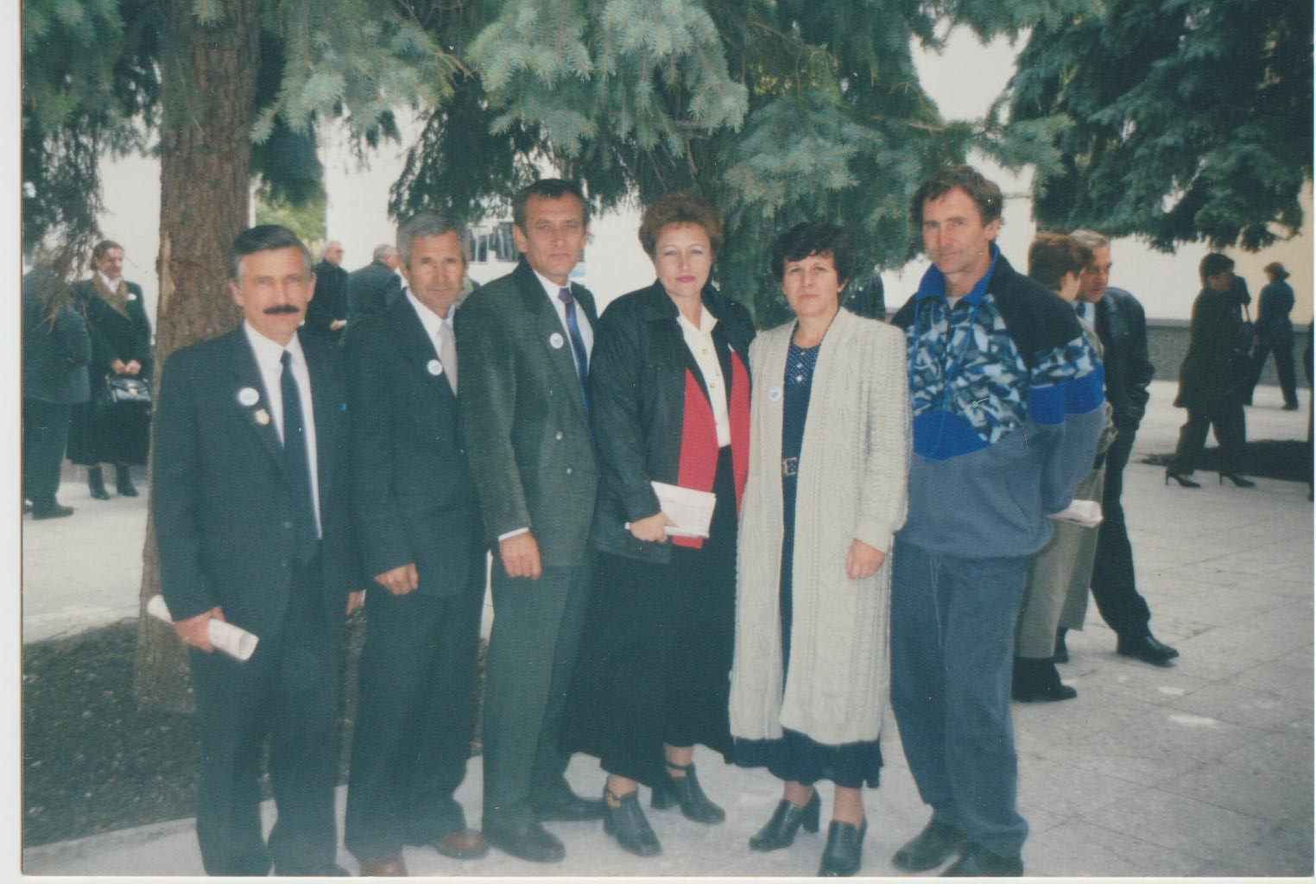
2000г 60-летие ПРОФТЕХОБРАЗОВАНИЯ Глазев В.М., Галицин Г.А., Матвеев А.В, Володарец В.А., Михайленко Н.З., Михайленко И.А.

Slide 67
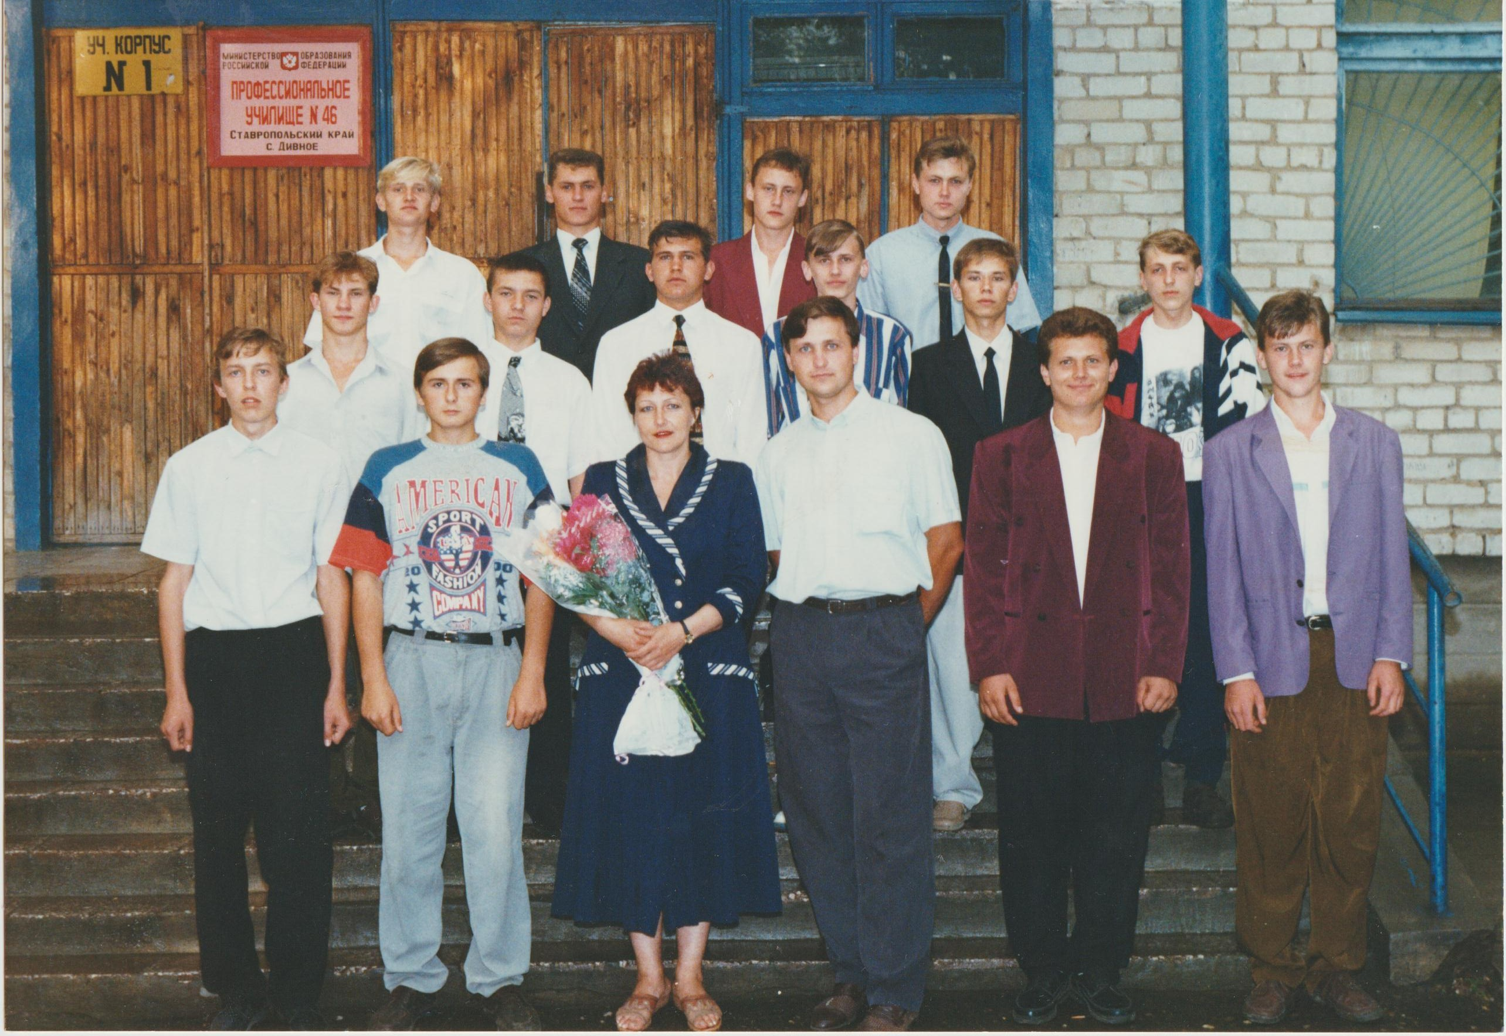
2003г Выпуск группы «Мастер сельского строительства»

Slide 68
2004г Выпуск гр. «Тракторист-машинист с/х производства» кл. рук. - Иванов Андрей Валерьевич, Мастер п/о – Исмаилов М.И.

Slide 69
2006г

Slide 70
2006г Курсавка конкурс профмастерства

Slide 72
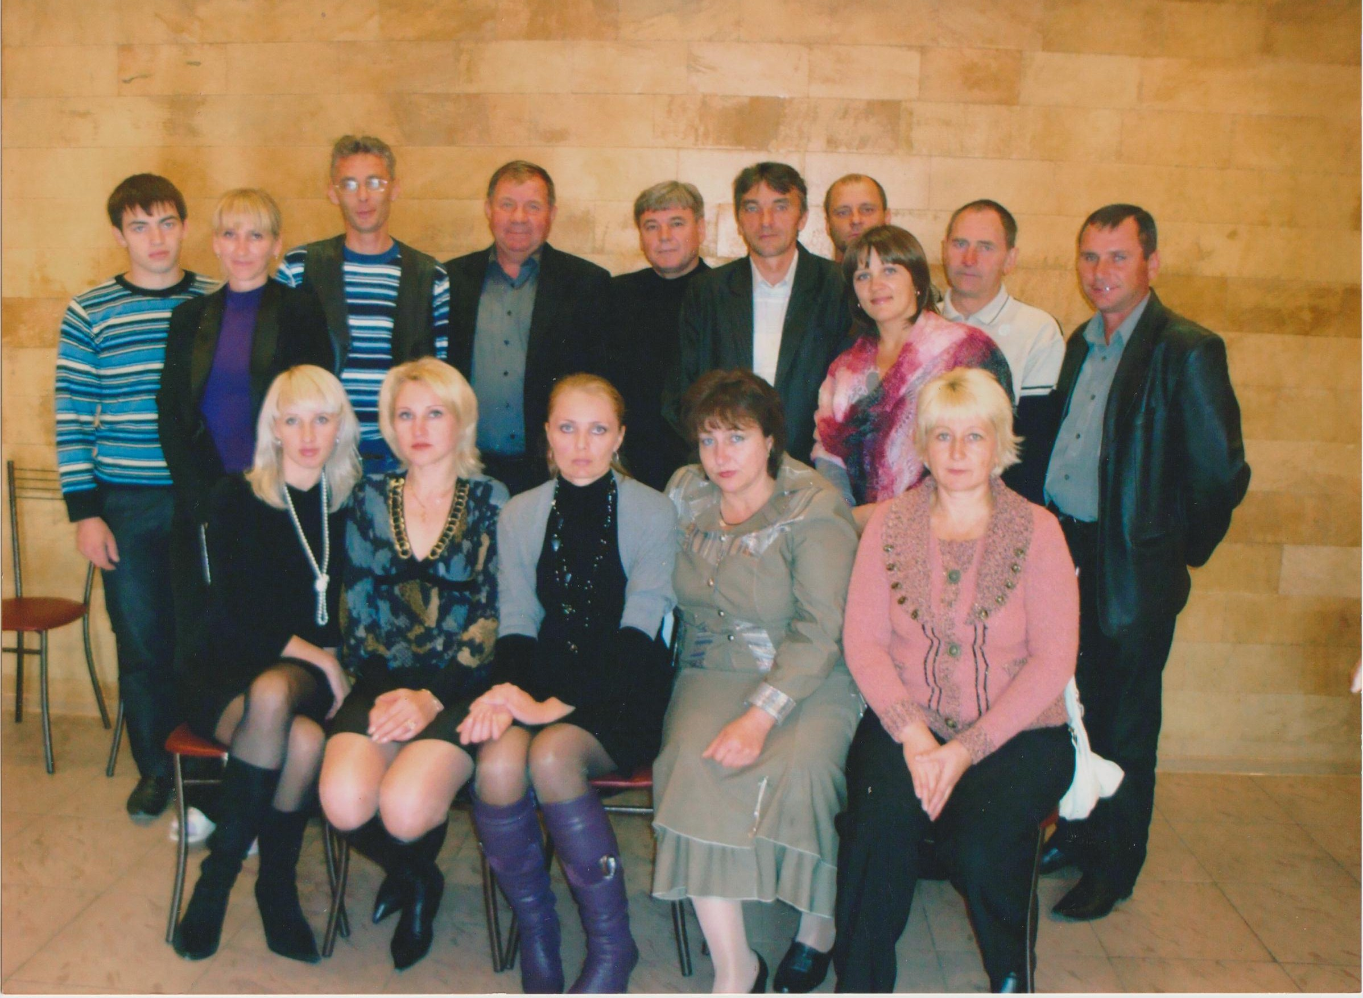
2010г Спартакиада работников профобразования

Slide 73
2011г

Slide 74
2012г

Slide 75
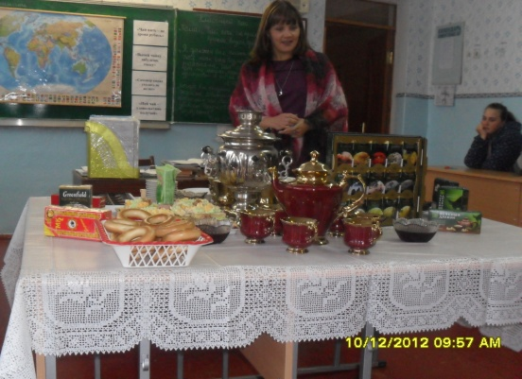
Классный час мастер п/о Михайлова Л.В.

Slide 76
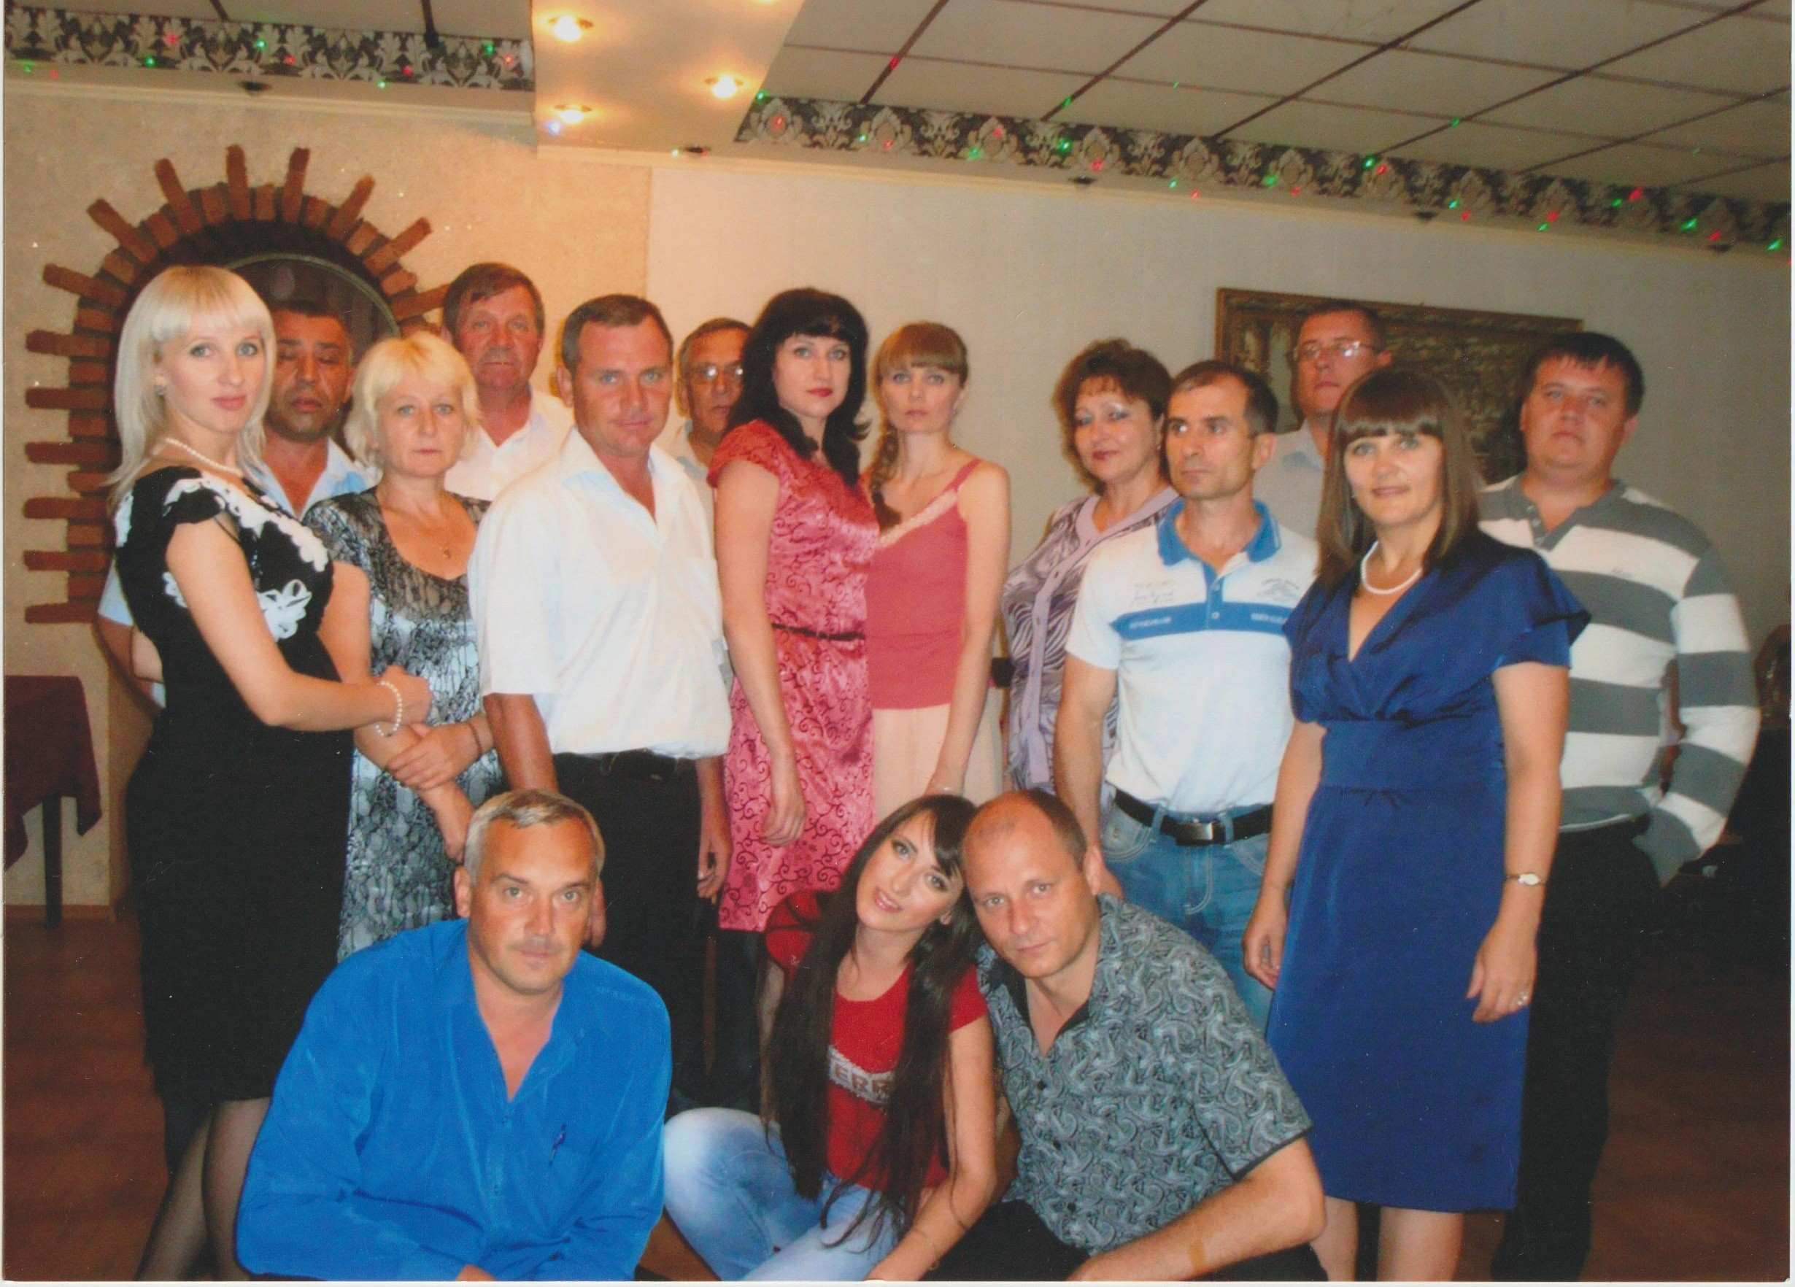
2012г

Slide 77
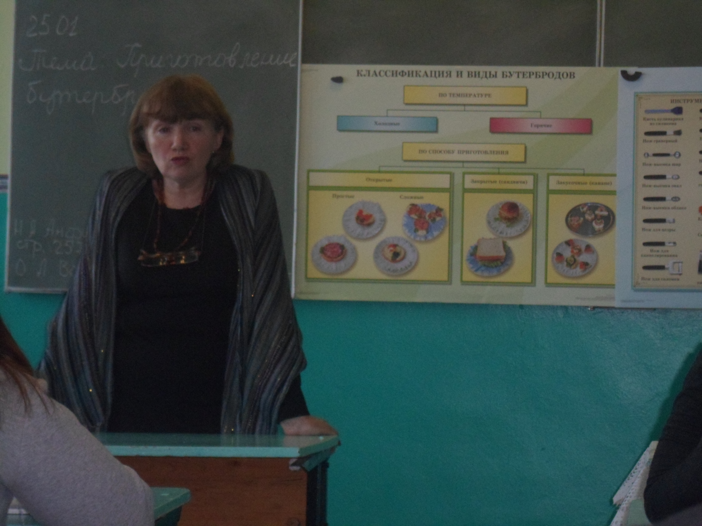
2013г Открытый урок ведет Куликова Т.И.

Slide 78
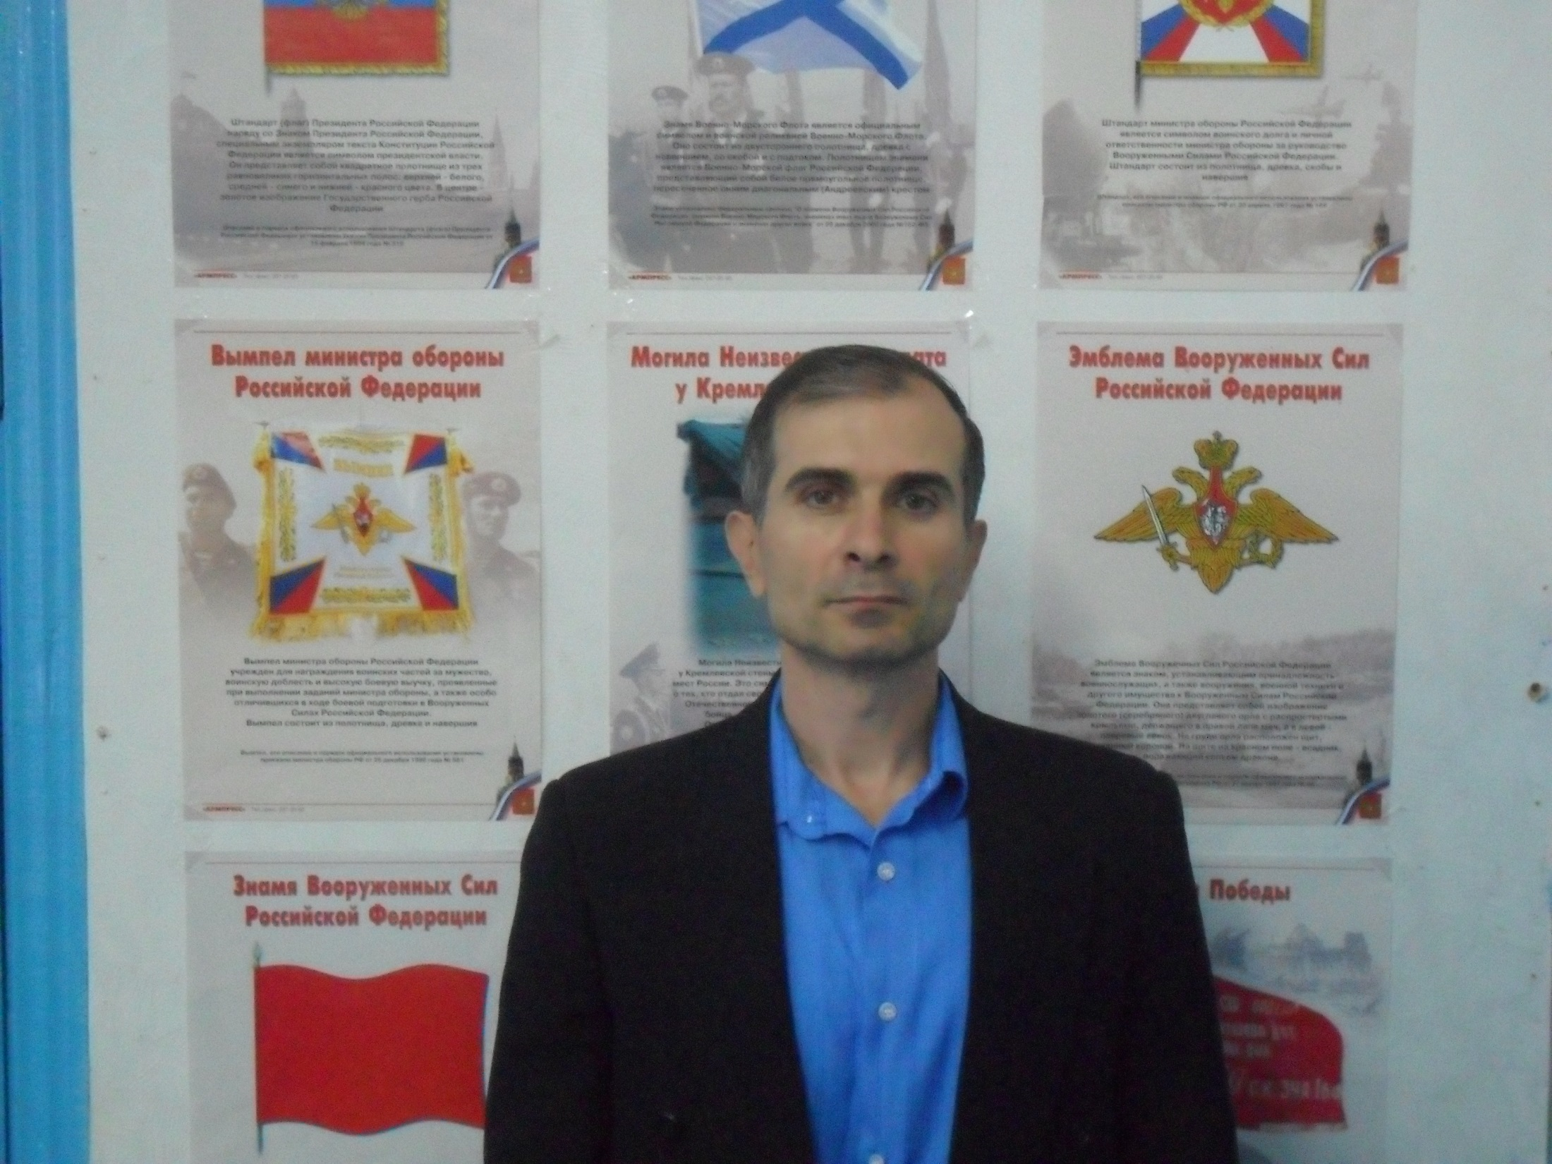
2013г Гладков Сергей Геннадьевич – преподаватель ОБЖ

Slide 79
17.01.2014г

Slide 81
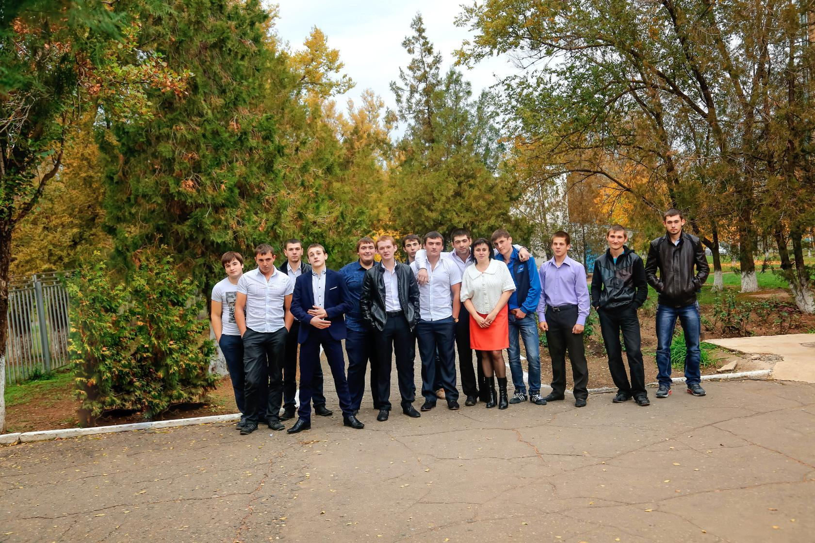
2015г гр.306 «Электрики»

Slide 82
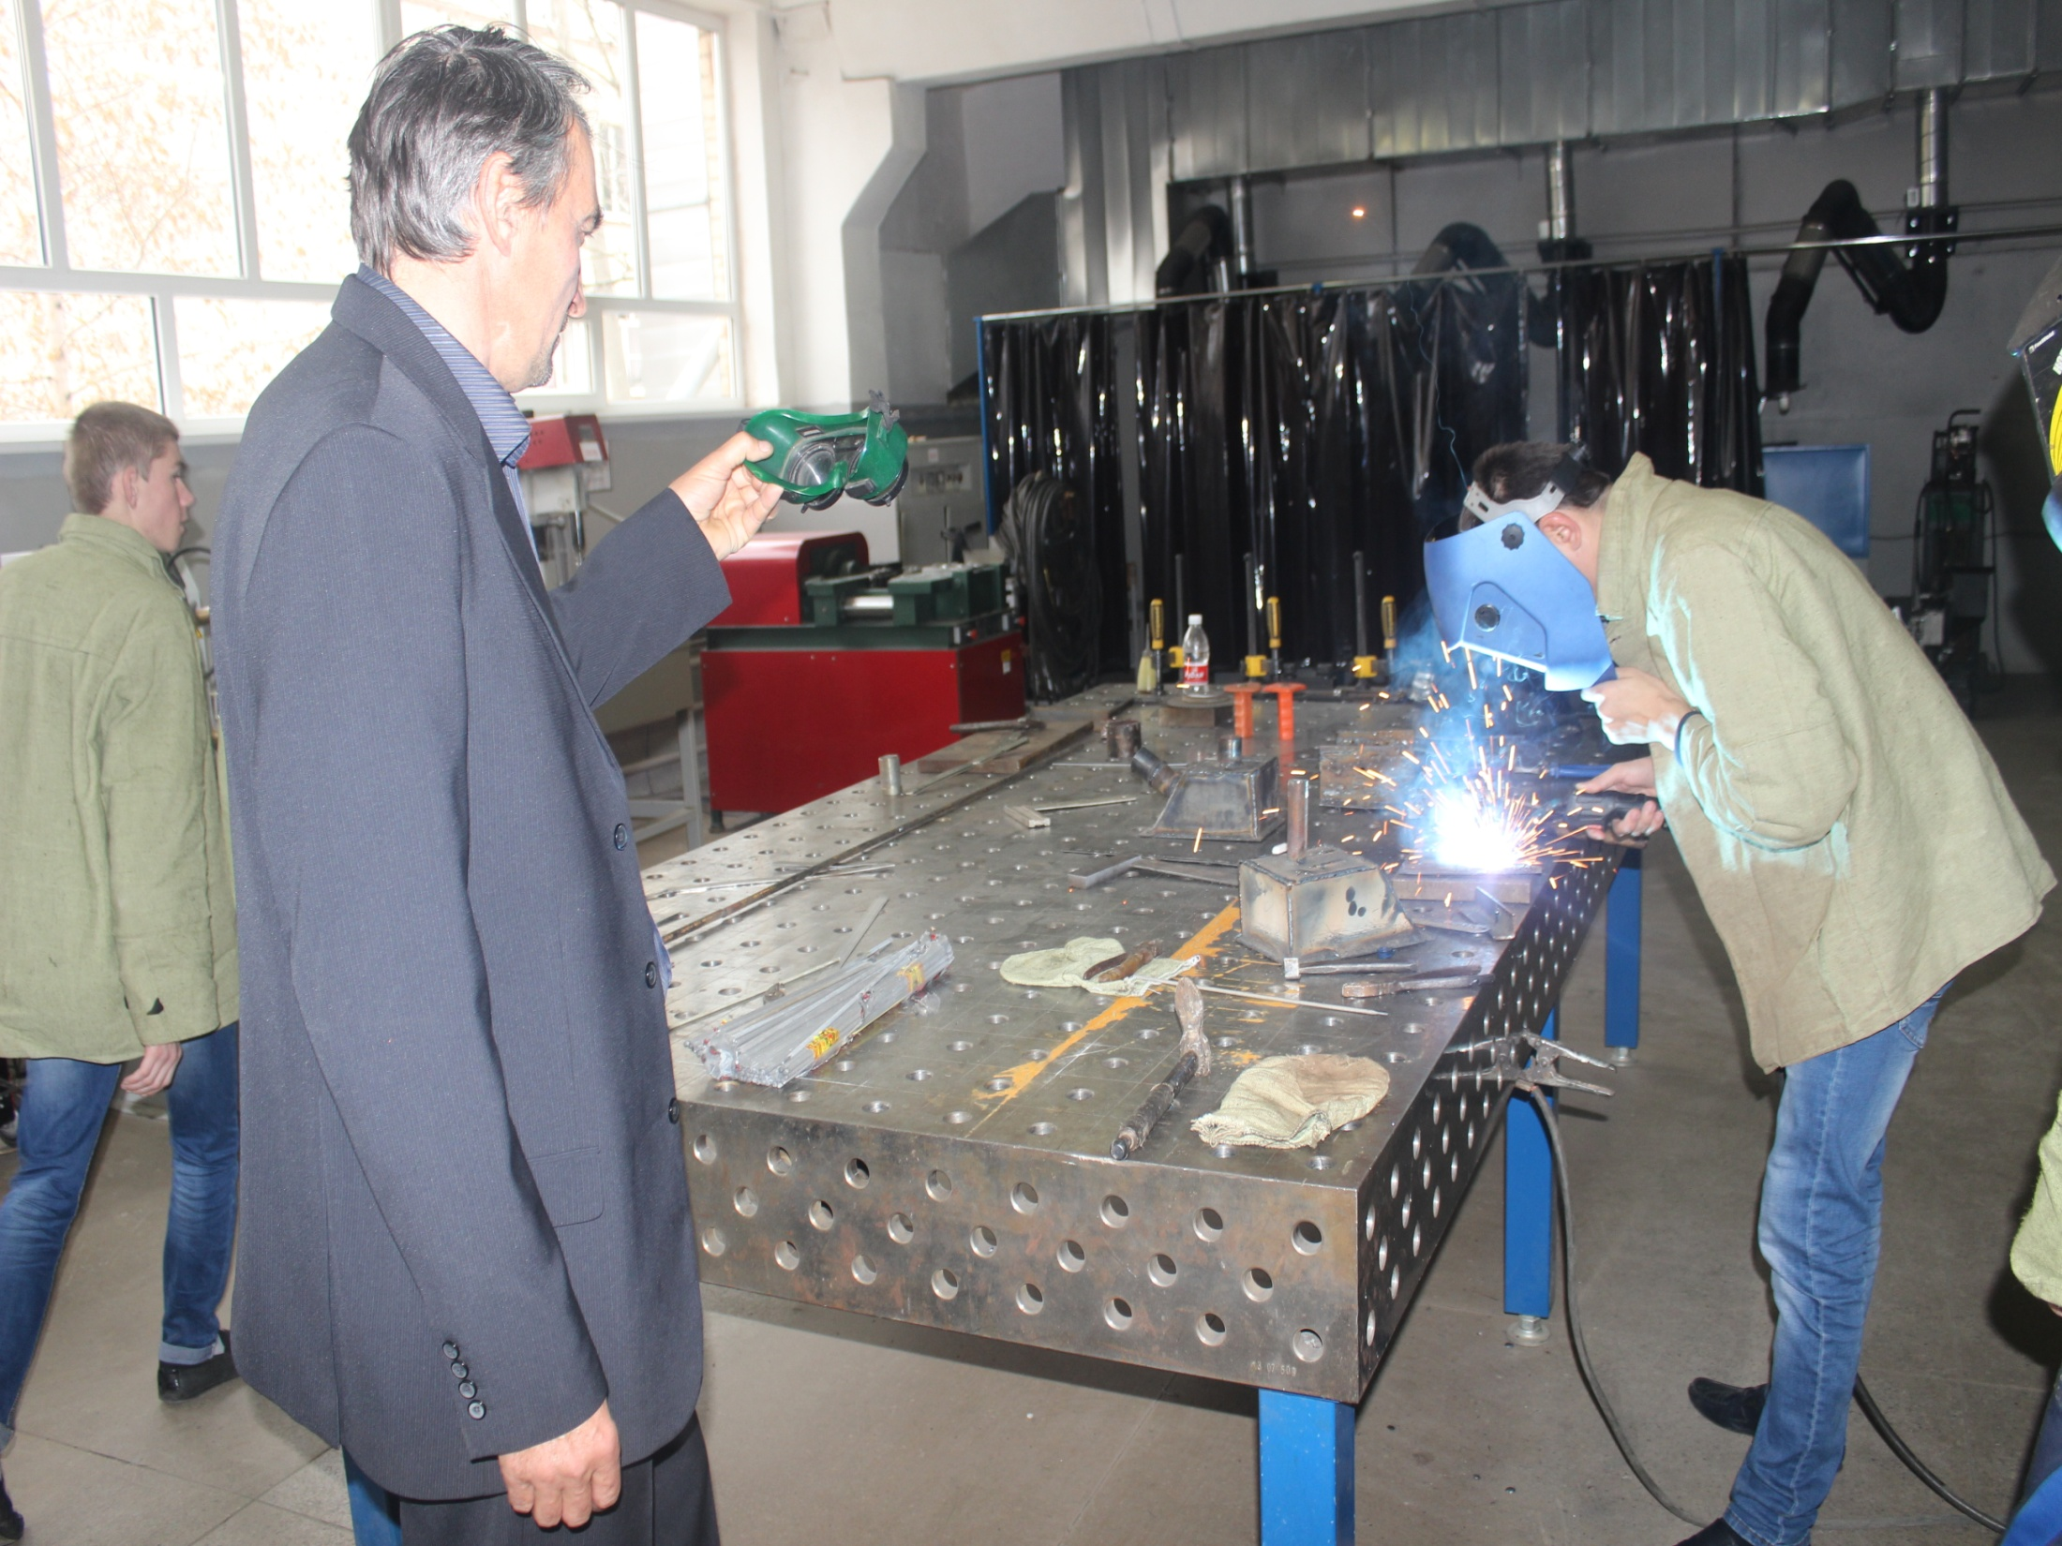
2016год

Slide 83
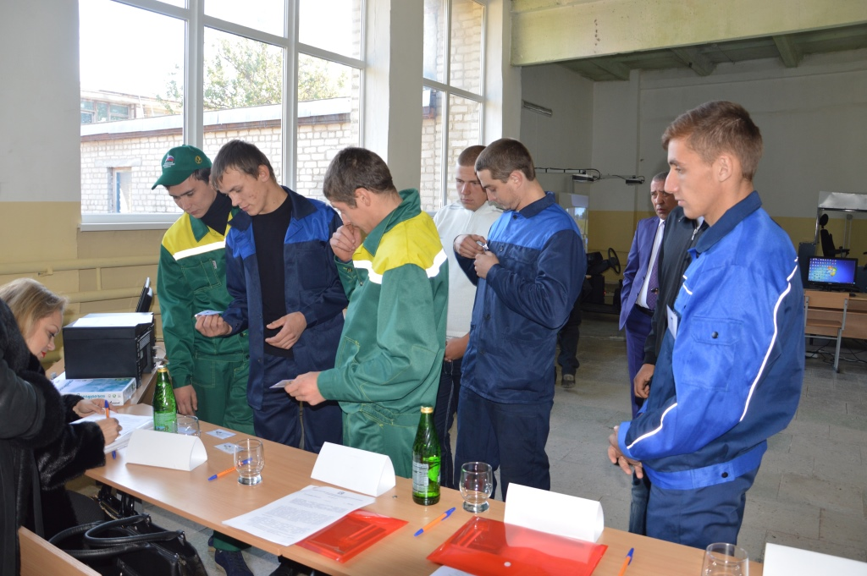
2016г.Краевая олимпиада профмастерства по профессии «Тракторист-машинист с/х производства»

Slide 84
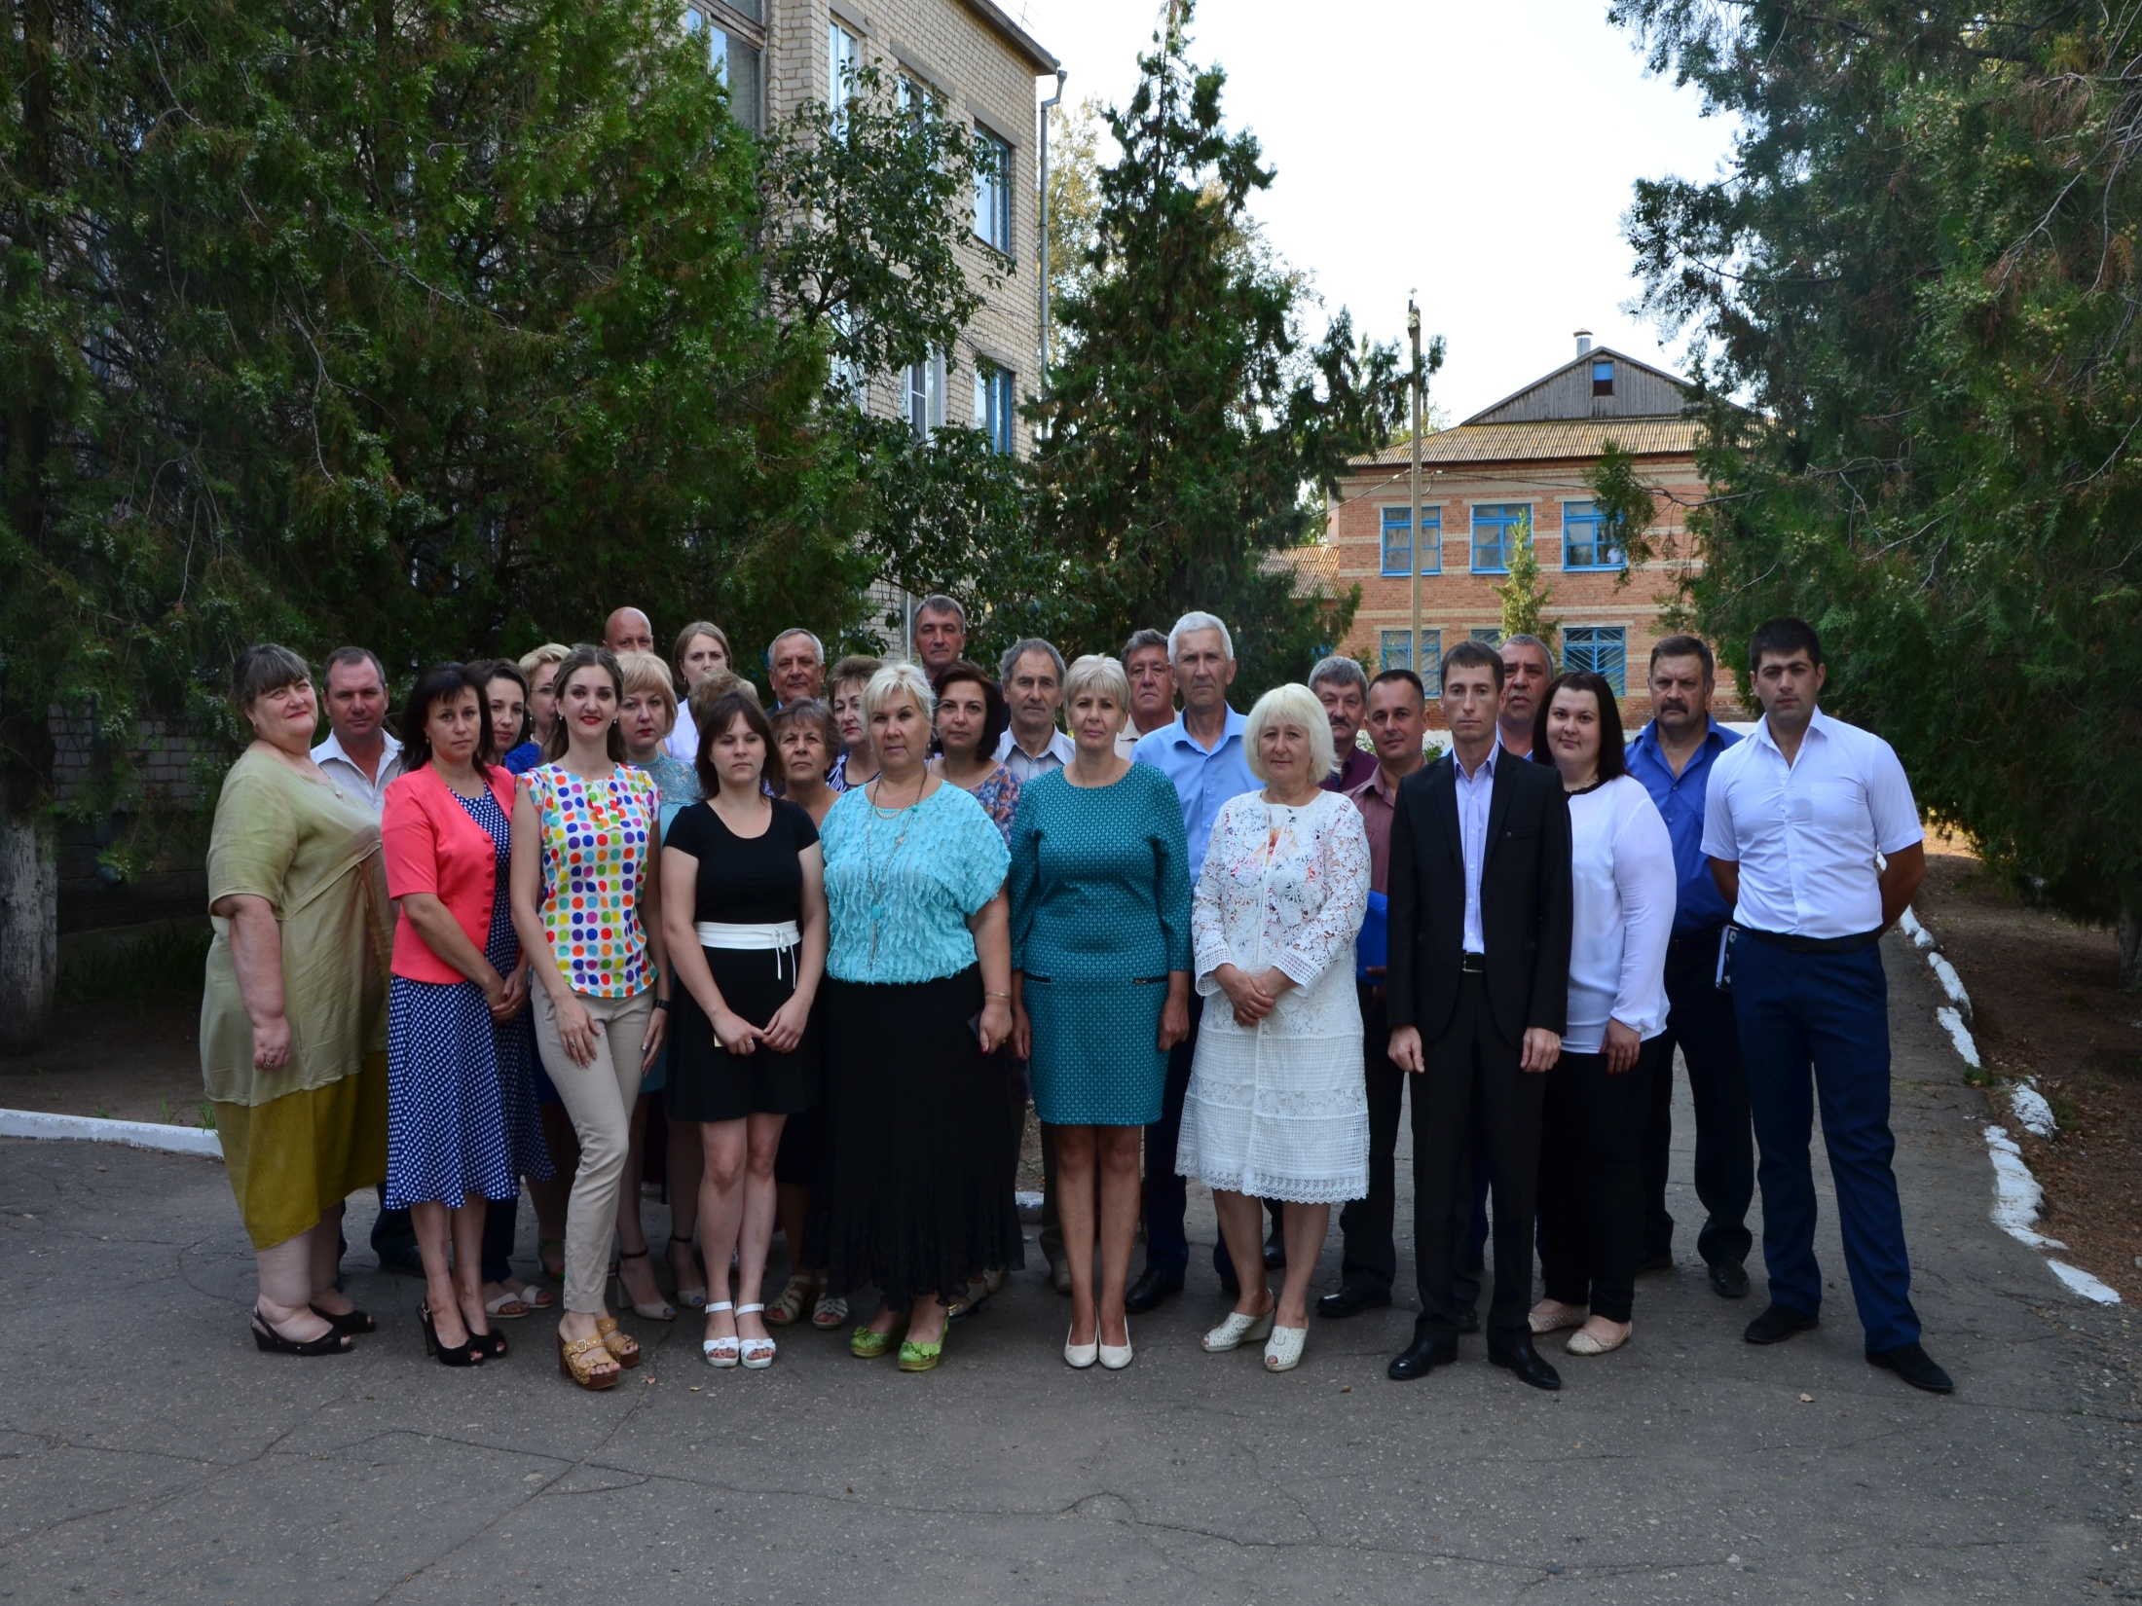
Коллектив ГБПОУ АТ с.Дивное 2017г

Slide 85
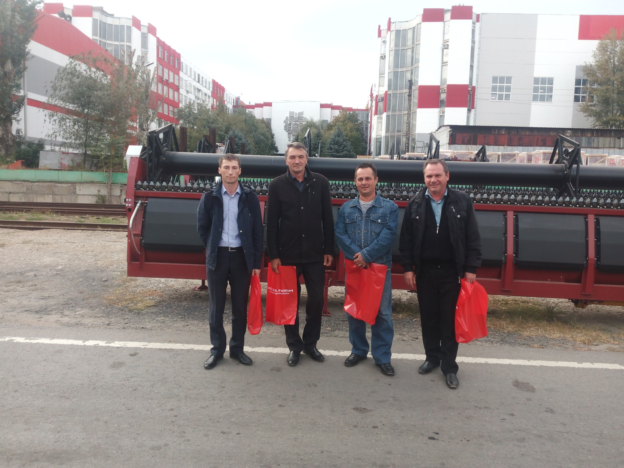
2017г. Переподготовка на заводе РОСТСЕЛЬМАШ

Slide 86
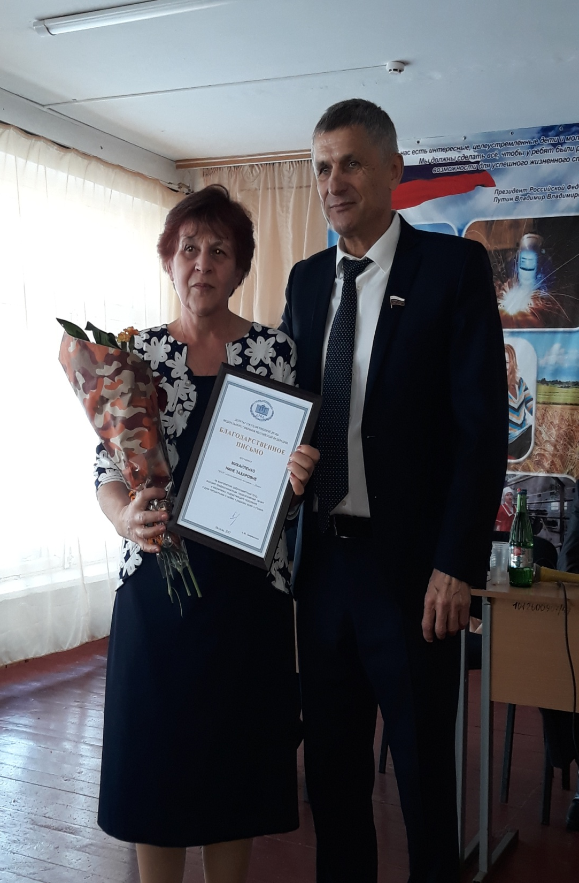
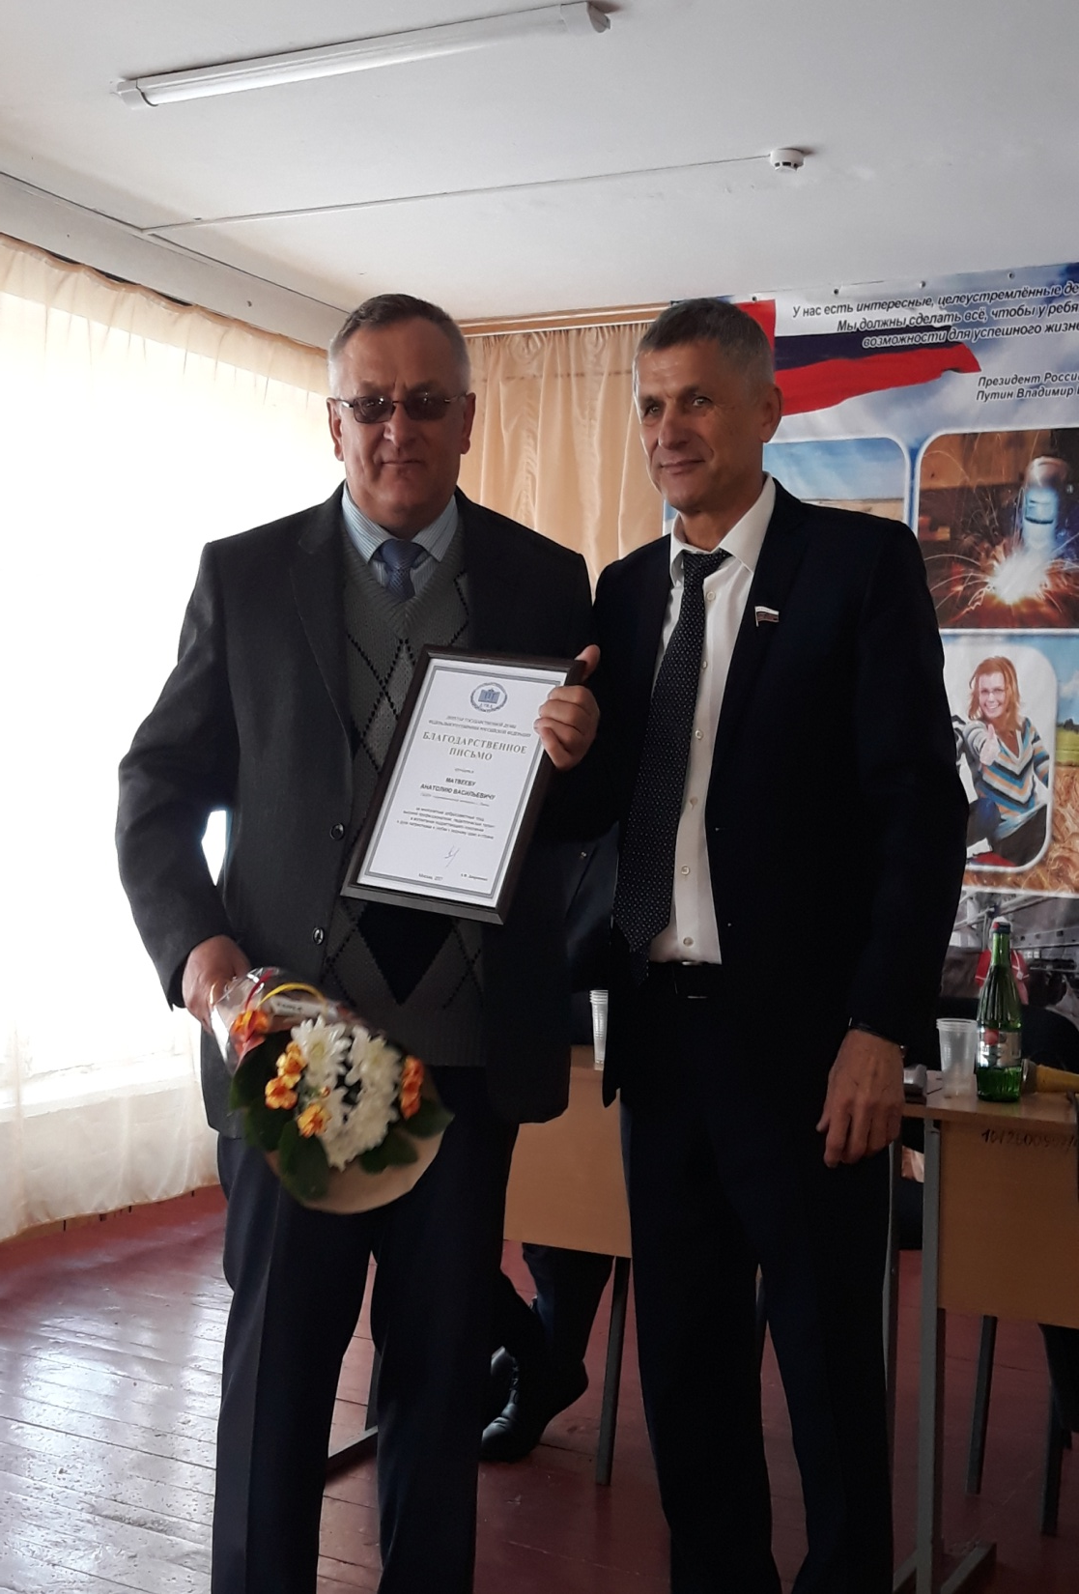
2018г

Slide 87
